Slide 1
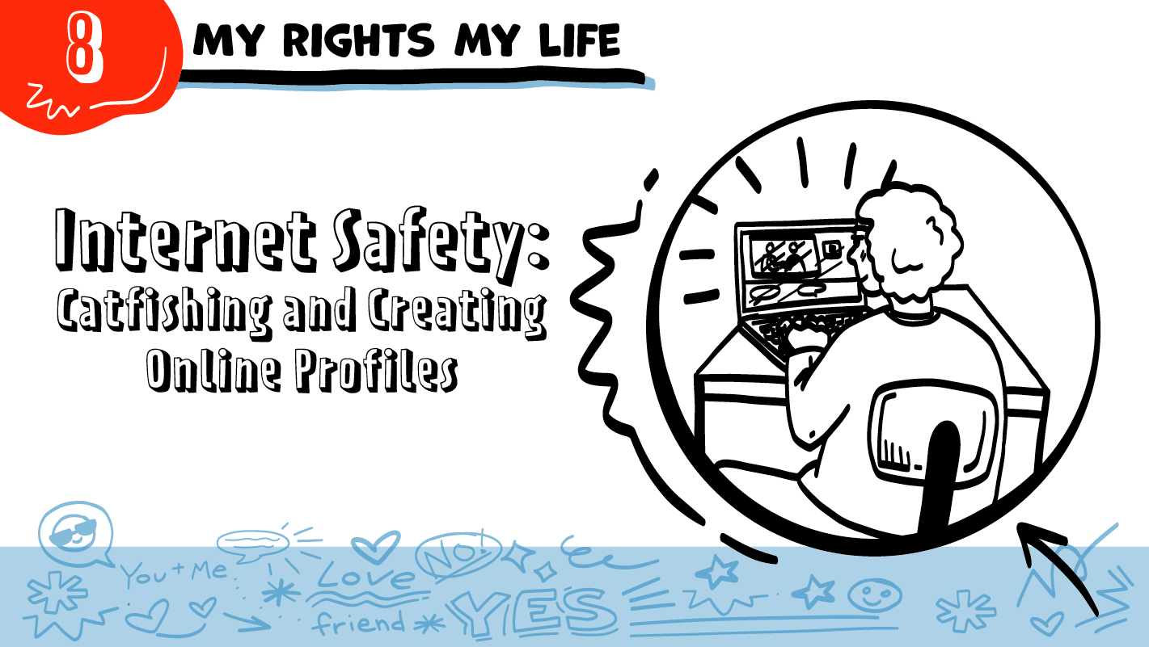

Mis derechos, mi vida
Seguridad en Internet:
Engaño con identidad falsa y creación de perfiles en línea
© 2023 Programa de Servicios de SAFE para Personas con Discapacidades
Notes:
NOTA: El plan de estudios de Mis derechos, mi vida se desarrolló para que fuera lo más accesible posible para estudiantes de diversas identidades, discapacidades y necesidades de apoyo. Siempre que fue posible, usamos un lenguaje que fuera el más accesible e inclusivo de todas las identidades, incluidas las identidades LGBTQIA+. Sin embargo, estamos conscientes de que existen necesidades interconectadas relacionadas con la gramática correcta y lógica, el lenguaje inclusive y la accesibilidad. Le empoderamos para tomar decisiones respecto al lenguaje que MEJOR corresponde a las necesidades de sus estudiantes o de las personas que atiende en cuanto a representar y afirmar sus identidades y a asegurarse de que puedan tener acceso al material y entenderlo.
De manera que TODOS sus estudiantes se sientan incluidos, las diapositivas tendrán, por ejemplo, “amigo/a/ue” en nuestro mejor intento de usar un lenguaje no binario directo, que aún no es común - incluso ni bien aceptado - en países de habla hispana. Sin embargo, las notas para el facilitador, serán un poco diferentes. Mientras se usó un lenguaje no binario indirecto lo más posible, no se usó "o/a/ue" en las notas para no afectar el flujo de sus explicaciones. Confiamos en que conocerá a sus estudiantes y que usará el lenguaje más apropiado para sus géneros.
La repetición ayuda para el aprendizaje. Dedique tiempo a revisar la última clase de Mis derechos, mi vida, que impartió antes de comenzar esta sesión. Además, puede responder a las preguntas privadas que el grupo le haya entregado en tarjetas durante su sesión de clase anterior.
Diga: Hoy tendremos la primera de dos clases en las que hablaremos sobre cómo estar más seguros en línea o en Internet. Hoy hablaremos sobre el engaño con identidad falsa (catfishing). También tendrán oportunidad de practicar pensar en lo que es seguro compartir en línea y lo que no es seguro compartir.

Slide 2
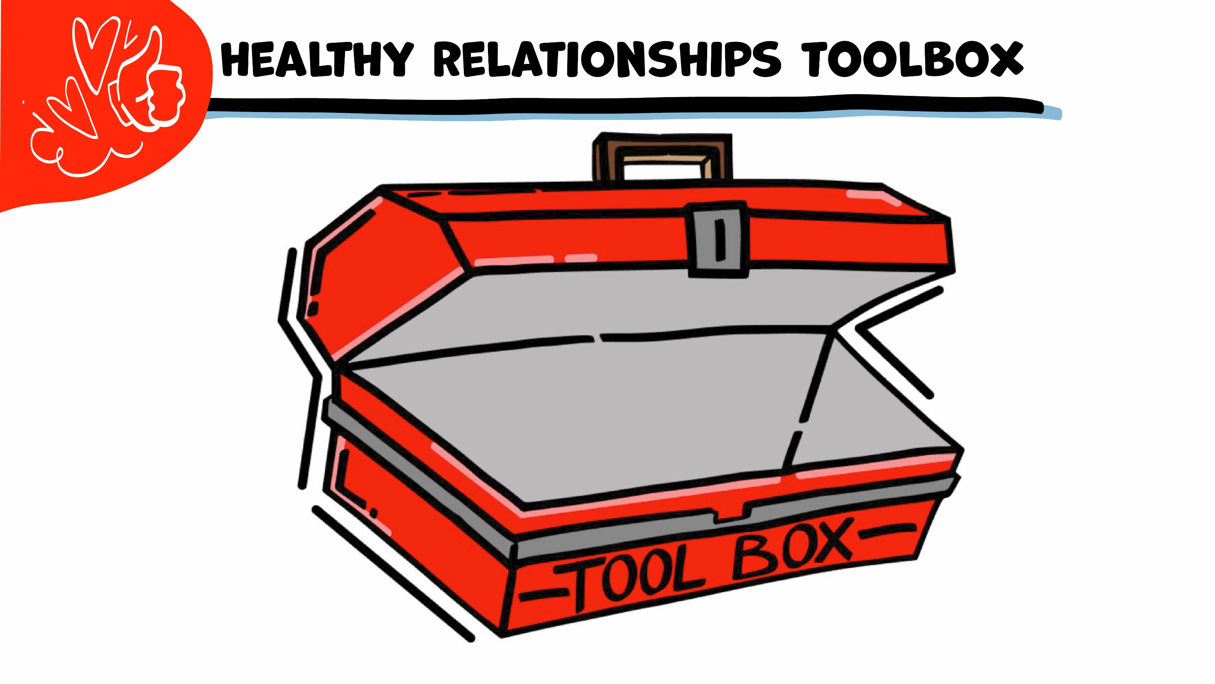


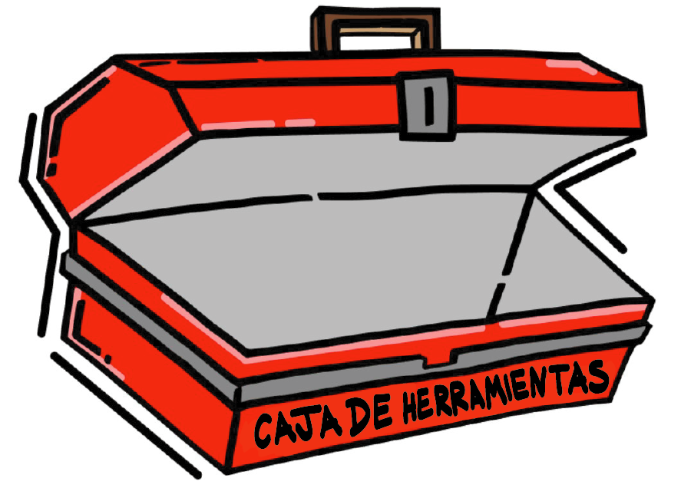
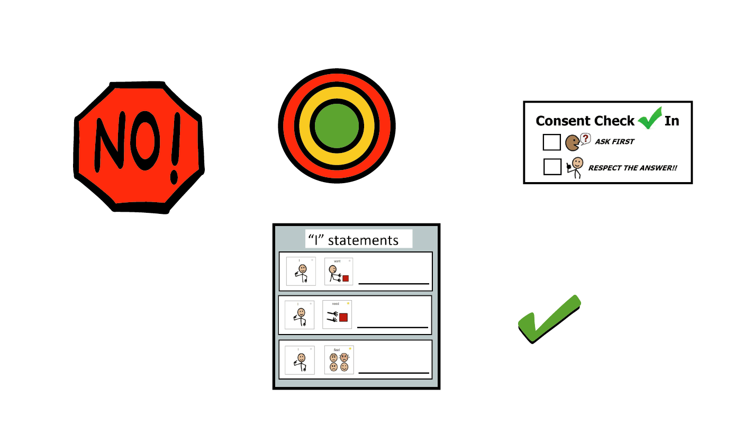
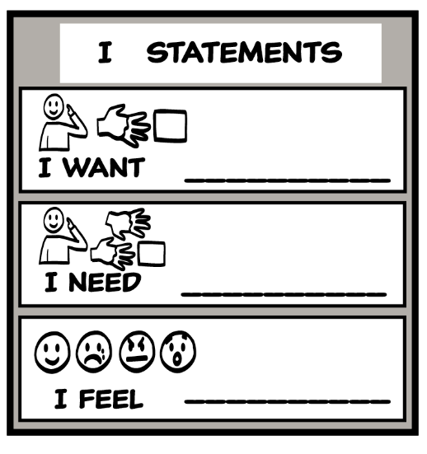
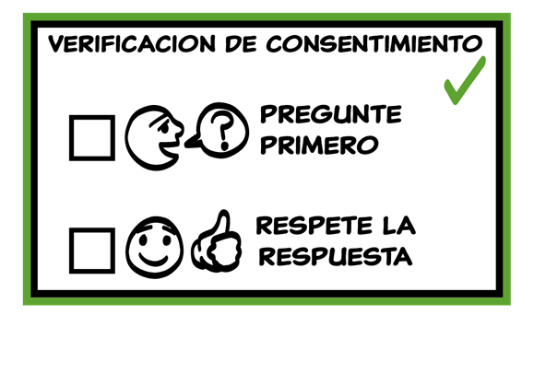
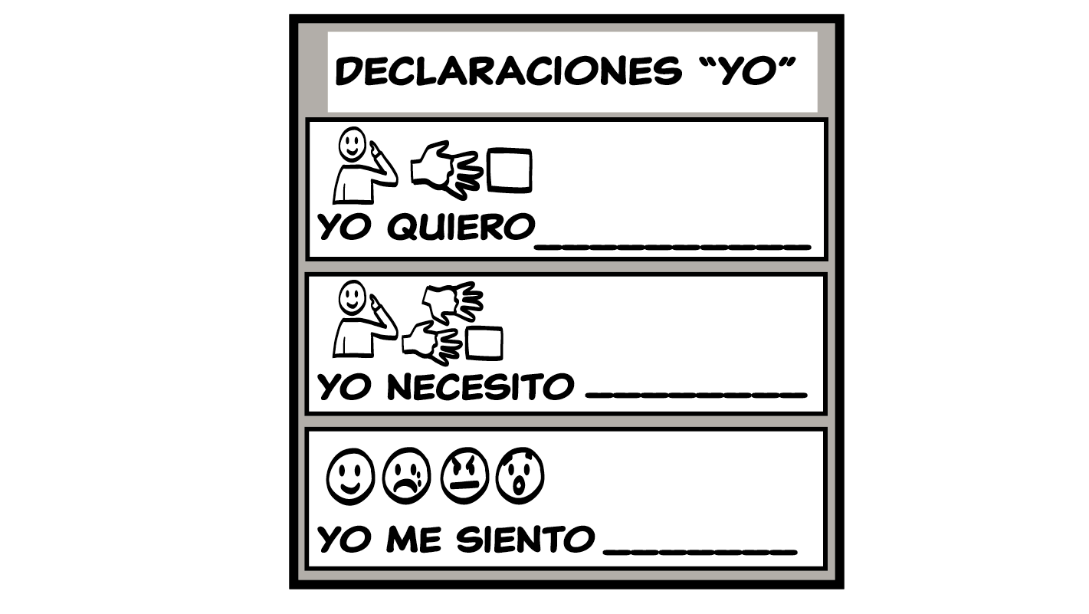
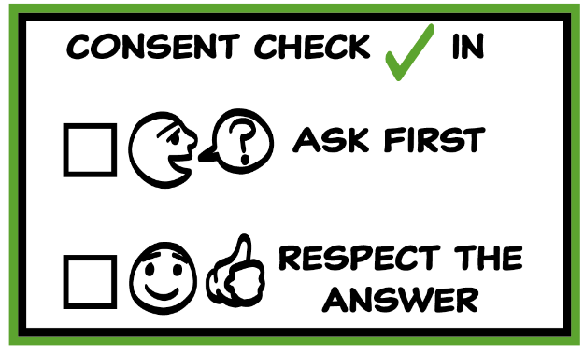
Caja de herramientas para una sana relación
© 2023 Programa de Servicios de SAFE para Personas con Discapacidades
Notes:
Use la gran caja de herramientas de la clase para repasar las herramientas para relaciones sanas (Declaraciones “yo”, Mapa de relaciones, ¡NO! y Verificación de consentimiento). Pida al grupo que retire una herramienta a la vez y que hable sobre qué es y cómo se usa. Puede ser de gran ayuda para este repaso si proporciona situaciones específicas en qué pensar detenidamente. Por ejemplo, podría preguntar: “Si su amigo/a/ue le miente, ¿cuál sería una Declaración “yo” que podría usar para hacerle saber cómo se siente?” Quizás incluso considere usar ejemplos de situaciones que han ocurrido recientemente en su salón de clase, siempre y cuando no quebranten la confidencialidad de las personas. También puede pedir al grupo que conecte las herramientas de la caja a sus relaciones actuales. Podría decir: “¿Alguien puede contarme sobre algo que está sucediendo ahora en sus vidas, con lo que la caja de herramientas pudiera ayudarles?”.
Las instrucciones sobre cómo usar cada herramienta para relaciones sanas se encuentran en las siguientes clases:
Declaraciones “yo”: clases 2 y 3
Mapa de relaciones: clase 4
¡NO!: clase 5
Verificación de consentimiento: clase 6

Slide 3


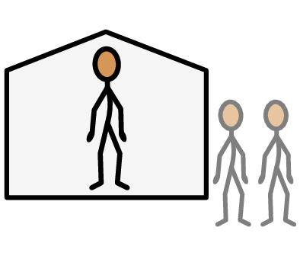

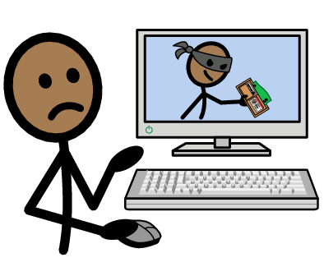


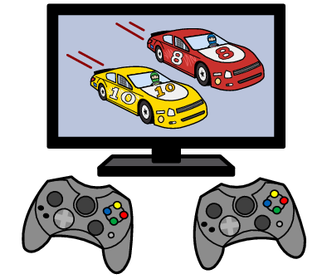

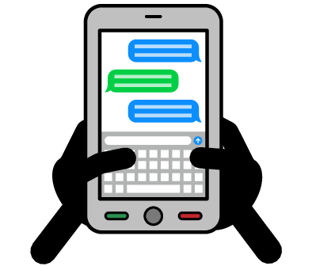



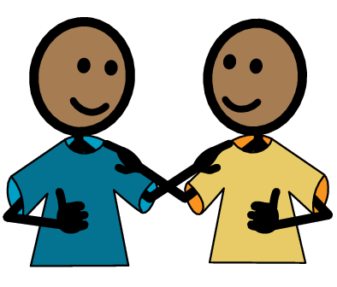
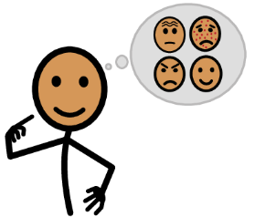




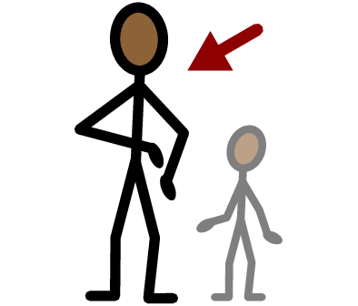
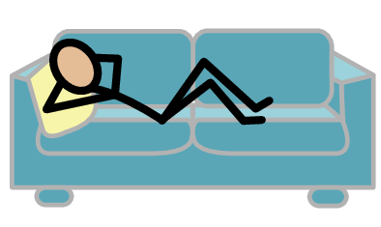
Palabras importantes
Público
Privado
Ver videos
Catfishing
Sí
No
Videojuego
Correo electrónico
Textear
Medios sociales
Yo necesito ayuda
Tengo una pregunta
Confianza
Persona adulta
Tomar un descanso
Yo me siento
Feliz
Triste
Enojado/a/e
Asustado/a/e
Copyright © 2022 SymbolStix, LLC. Todos los derechos reservados. Usado con autorización.
Notes:
Puede imprimir esta diapositiva por separado para que cada estudiante pueda usar la hoja Palabras importantes como tablero de comunicación durante la clase. Repase las palabras con las definiciones que se sugieren a continuación. Para que puedan entender mejor, puede pedir al grupo que aporte sus propias definiciones para las palabras del vocabulario o que proporcione un enunciado o una situación con la palabra nueva.
Catfishing: cuando alguien se hace pasar por otra persona en línea para engañar a la gente
Público: lugares donde otras personas pueden entrar y salir, y algunas veces hay mucha gente, como un centro comercial; o lugares en línea que otras personas pueden ver
Privado: lugares donde otras personas necesitan su consentimiento para entrar y salir, como su recámara; o cosas en línea que solo ustedes pueden ver
Videojuego: algo que juega en línea, muchas veces con otras personas
Medios sociales: sitios web y aplicaciones en el teléfono con los que puede hablar con otras personas y compartir fotos y videos, como Instagram, Snapchat y TikTok
Correo electrónico: o email, enviar correo en línea; Gmail, Hotmail y Yahoo son ejemplos de cuentas de correo electrónico
Textear: enviar mensajes por teléfono
Ver videos: ir a YouTube o sitios de medios sociales para ver videos cortos

Slide 4
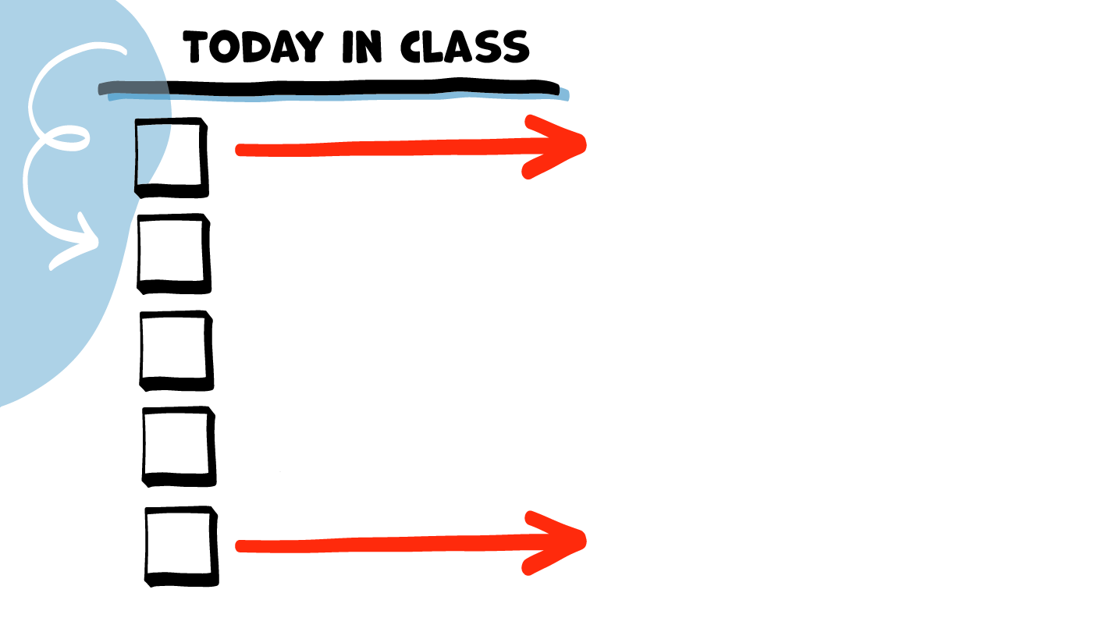
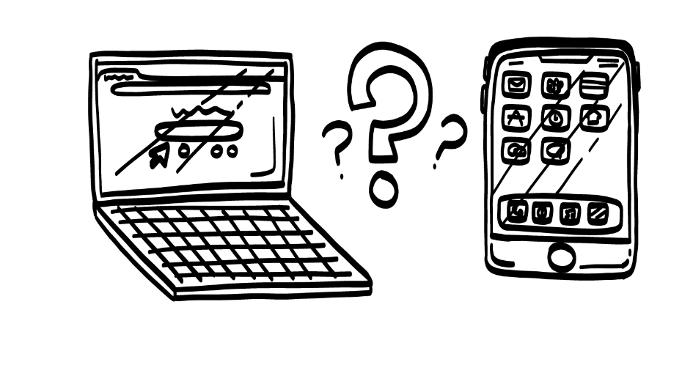
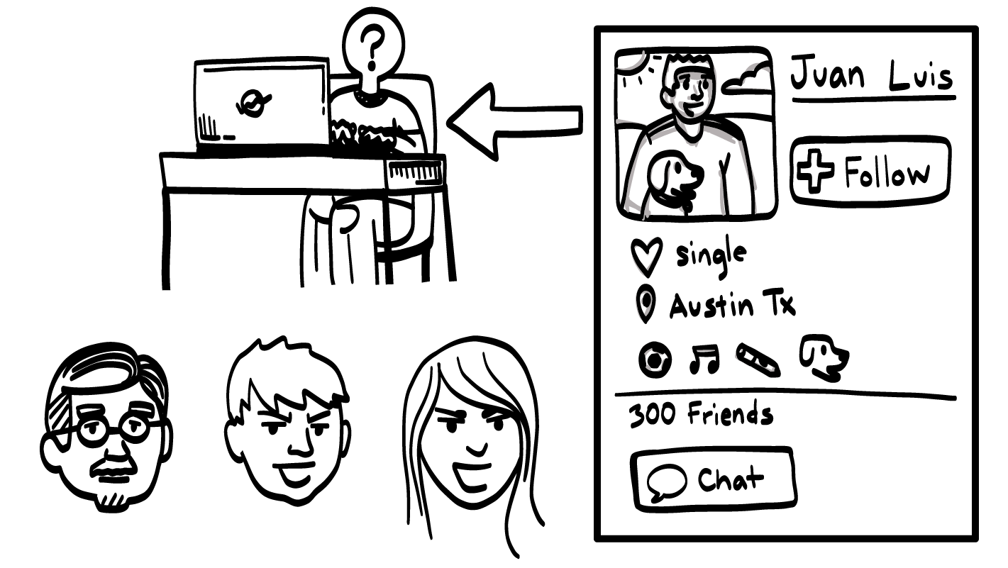
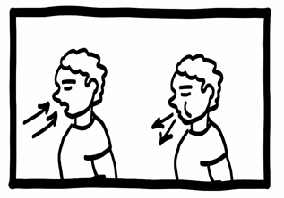
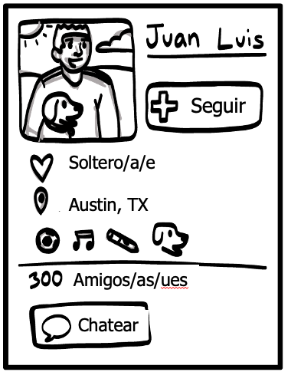
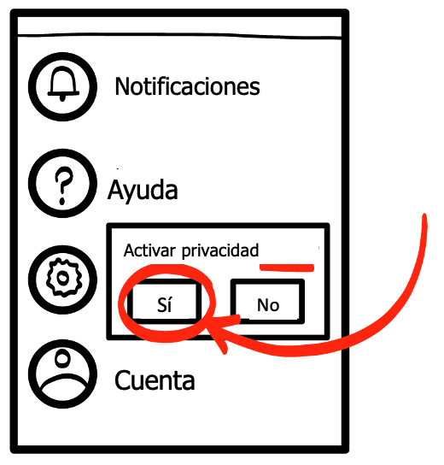
LA CLASE DE HOY
¿Qué hacen
en línea?
Catfishing
Descanso para el cerebro
Cómo crear un perfil en línea
Configuración de privacidad de medios sociales
© 2023 Programa de Servicios de SAFE para Personas con Discapacidades
Notes:
Lea la agenda. Como opción, puede pedir que alguien se ofrezca para leer la agenda.

Slide 5
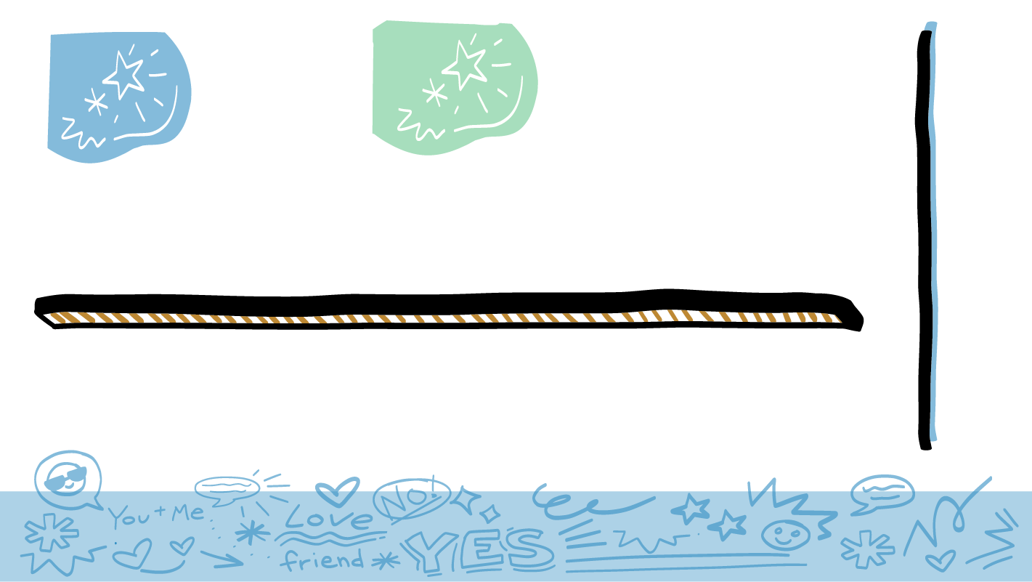
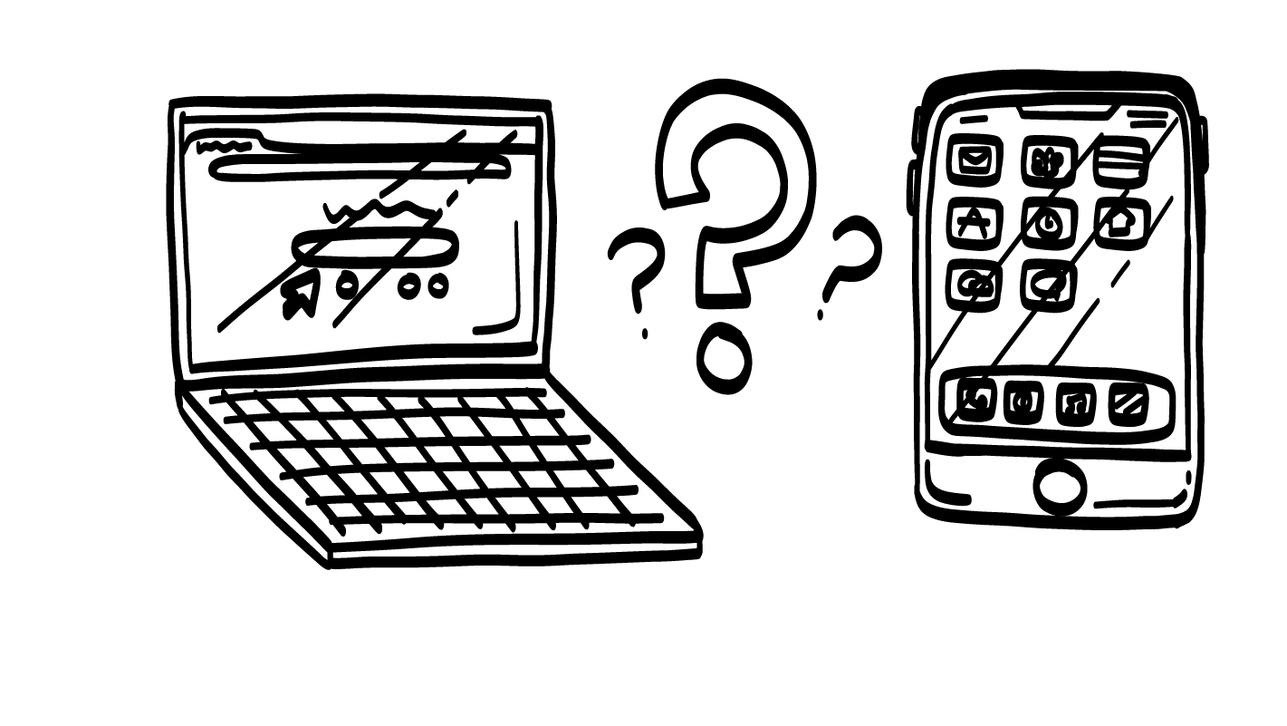
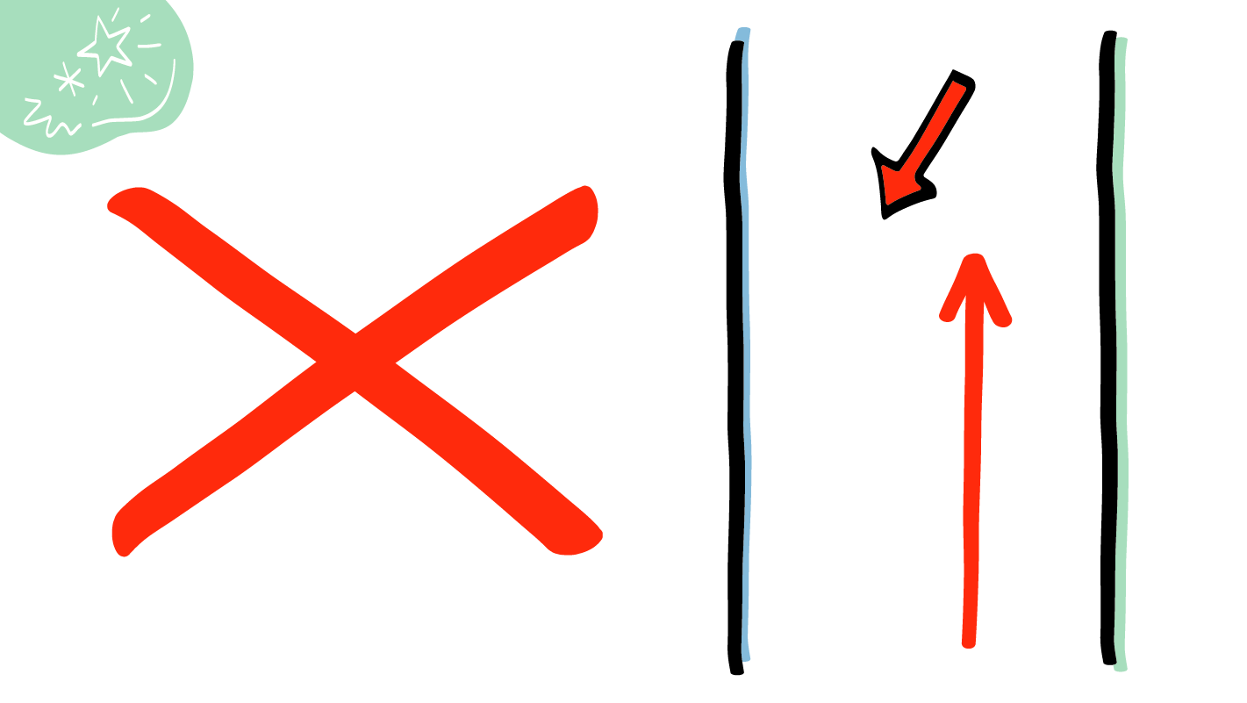


¿Qué hace en línea?
SÍ
NO
© 2023 Programa de Servicios de SAFE para Personas con Discapacidades
Notes:
Diga: ¡Manos a la obra! Haremos una actividad para pensar en todo lo que hacen en línea. Leeré una declaración y, si es cierta para ustedes, por favor pasen al lado izquierdo del salón. Si no es cierta para ustedes, por favor pasen al lado derecho del salón. Por ejemplo, si leo: “Soy estudiante en [nombre de escuela/programa]”, ¿qué pasaría?
Dé al grupo suficiente tiempo para procesar la pregunta y tomar sus decisiones.
Diga: Todo el mundo pasaría al lado izquierdo del salón.

Slide 6



Google
SÍ
NO
© 2023 Programa de Servicios de SAFE para Personas con Discapacidades
Notes:
Para cada diapositiva, lea la actividad en línea en voz alta. Dé al grupo suficiente tiempo para procesar la declaración y pasar al lado correspondiente del salón. Apoye al grupo según sea necesario para hacer sus elecciones.
Diga: Yo uso Google para aprender cosas nuevas.

Slide 7

YouTube
SÍ
NO
© 2023 Programa de Servicios de SAFE para Personas con Discapacidades
Notes:
Para cada diapositiva, lea la actividad en línea en voz alta. Dé al grupo suficiente tiempo para procesar la declaración y elegir el lado correspondiente del salón. Apoye al grupo según sea necesario para hacer sus elecciones.
Diga: Yo veo videos en YouTube.

Slide 8
Correo electrónico
SÍ
NO
© 2023 Programa de Servicios de SAFE para Personas con Discapacidades
Notes:
Para cada diapositiva, lea la actividad en línea en voz alta. Dé al grupo suficiente tiempo para procesar la declaración y elegir el lado correspondiente del salón. Apoye al grupo según sea necesario para hacer sus elecciones.
Diga: Yo uso correo electrónico.

Slide 9
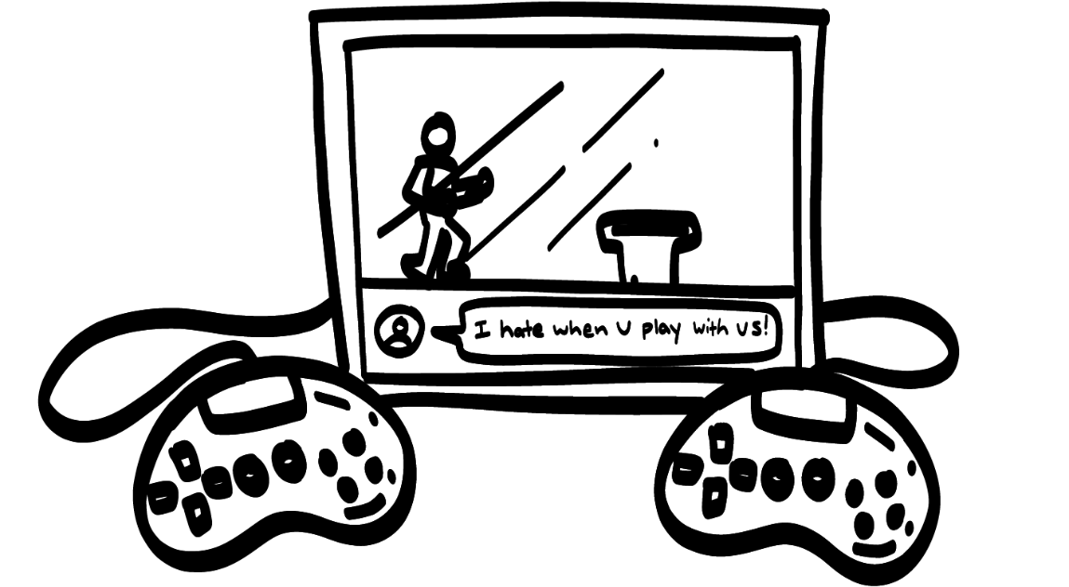
Videojuegos
SÍ
NO
© 2023 Programa de Servicios de SAFE para Personas con Discapacidades
Notes:
Para cada diapositiva, lea la actividad en línea en voz alta. Dé al grupo suficiente tiempo para procesar la declaración y elegir el lado correspondiente del salón. Apoye al grupo según sea necesario para hacer sus elecciones.
Diga: Yo juego videojuegos en línea con amigos.

Slide 10
Instagram
NO
SÍ
© 2023Programa de Servicios de SAFE para Personas con Discapacidades
Notes:
Para cada diapositiva, lea la actividad en línea en voz alta. Dé al grupo suficiente tiempo para procesar la declaración y elegir el lado correspondiente del salón. Apoye al grupo según sea necesario para hacer sus elecciones.
Diga: Yo publico fotos en Instagram.

Slide 11


Snapchat
SÍ
NO
© 2023Programa de Servicios de SAFE para Personas con Discapacidades
Notes:
Para cada diapositiva, lea la actividad en línea en voz alta. Dé al grupo suficiente tiempo para procesar la declaración y elegir el lado correspondiente del salón. Apoye al grupo según sea necesario para hacer sus elecciones.
Diga: Yo envío fotos por Snapchat.

Slide 12


TikTok
SÍ
NO
© 2023Programa de Servicios de SAFE para Personas con Discapacidades
Notes:
Para cada diapositiva, lea la actividad en línea en voz alta. Dé al grupo suficiente tiempo para procesar la declaración y elegir el lado correspondiente del salón. Apoye al grupo según sea necesario para hacer sus elecciones.
Diga: Yo tengo una cuenta de TikTok.

Slide 13


Compras
SÍ
NO
© 2023Programa de Servicios de SAFE para Personas con Discapacidades
Notes:
Para cada diapositiva, lea la actividad en línea en voz alta. Dé al grupo suficiente tiempo para procesar la declaración y elegir el lado correspondiente del salón. Apoye al grupo según sea necesario para hacer sus elecciones.
Diga: Yo compro en línea.

Slide 14


Conocer a personas nuevas
SÍ
NO
© 2023 Programa de Servicios de SAFE para Personas con Discapacidades
Notes:
Para cada diapositiva, lea la actividad en línea en voz alta. Dé al grupo suficiente tiempo para procesar la declaración y elegir el lado correspondiente del salón. Apoye al grupo según sea necesario para hacer sus elecciones.
Diga: Yo conozco a personas nuevas en línea.

Slide 15
¿Qué más hace en línea?
SÍ
NO
© 2023 Programa de Servicios de SAFE para Personas con Discapacidades
Notes:
Diga: ¿Tiene alguien otros ejemplos de lo que hacen en línea?
Repita la actividad con algunos ejemplos del grupo.
Diga: Como acaban de ver, ¡hacen mucho en línea! El Internet puede ser un lugar realmente divertido para ver videos, conocer a personas, jugar juegos o compartir fotos y noticias con sus familiares y amigos. Aunque el Internet sea increíble, todo el mundo puede hacer algo para estar más seguro al estar en línea. Hablaremos sobre esto hoy.

Slide 16
LA CLASE DE HOY
¿Qué hacen
en línea?
Catfishing
Descanso para el cerebro
Cómo crear un perfil en línea
Configuración de privacidad
de medios sociales
© 2022 Programa de Servicios de SAFE para Personas con Discapacidades
© 2023 Programa de Servicios de SAFE para Personas con Discapacidades
Notes:
Diga: Empezaremos pensando en la seguridad en Internet hablando sobre algo que se llama catfishing, o usar una falsa identidad para engañar.

Slide 17
Catfishing
Seguir
Soltero/a/e
Austin, TX
Amigos/as/ues
Chatear
© 2023 Programa de Servicios de SAFE para Personas con Discapacidades
Notes:
Diga: Usan el Internet para muchas cosas. Algunas veces, las personas entran en línea para hacer amistades o salir con alguien. Esto está bien, pero hay algunas cosas que necesitan saber para mayor seguridad al conocer a personas nuevas en línea.
¿Alguien sabe lo que es catfishing?
Dé al grupo suficiente tiempo para procesar la pregunta y tomar sus decisiones.
Diga: Catfishing es cuando alguien se hace pasar por otra persona que no es en línea. Muchas personas toman fotos de celebridades o fotos de personas que no conocen y las usan para hacerse pasar por otra persona en línea. Algunas veces, las personas en línea inventan información sobre ellas mismas para intentar engañarlos. Intentan engañarlos para que les den dinero o para empezar una relación con ustedes. Por ejemplo, vean muy bien el perfil de Juan Luis en el lado derecho de la pantalla. Juan parece ser genial, ¿verdad? Pero la verdad es que ¡podría ser cualquiera de las personas en la parte inferior de la pantalla que se hace pasar por Juan Luis!
Si solo han hablado con alguien en línea, ¿saben quién es realmente?
Dé al grupo suficiente tiempo para procesar la pregunta y tomar sus decisiones.
Diga: No. Podrían estar haciéndose pasar por otra persona. La única manera de saber con seguridad quién es alguien que han conocido en línea es conocerla en persona. En un momento hablaremos sobre maneras más seguras de conocer en persona a alguien que conocieron en línea.

Slide 18
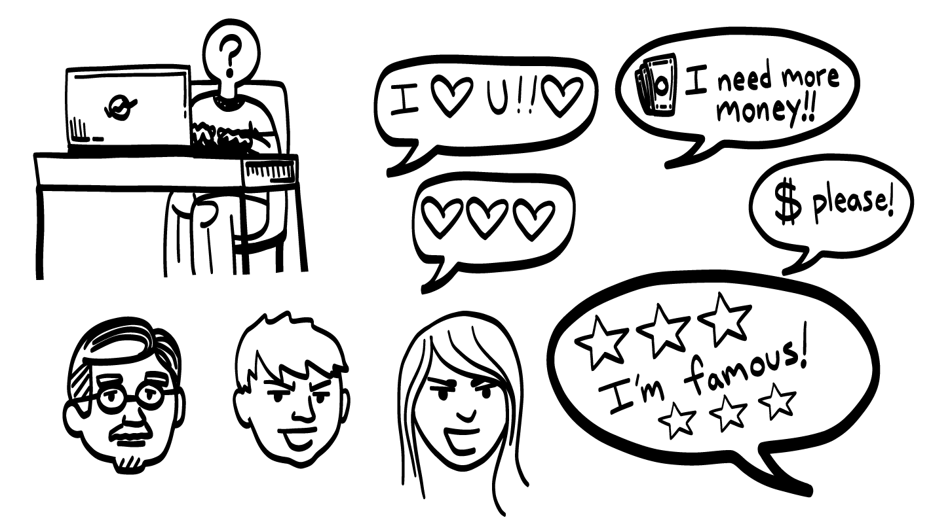
Señales de catfishing
¡¡¡Necesito más dinero!!!
¡¡¡Te amo!!!
¡Por favor!
¡¡¡Soy famoso!!!
© 2023 Programa de Servicios de SAFE para Personas con Discapacidades
Notes:
Diga: Hay algunas cosas a las que hay que prestar atención al hablar con alguien en línea. Si una persona hace alguna de ellas, es muy probable que sean un catfish. Veamos los ejemplos ahora.
Si alguien con quien solo han hablado por Internet empieza a decirles “Te amo” o que se quieren casar con ustedes o les empieza a enviar muchos emojis de corazones, a esto se le llama “bombardeo de amor”. Recuerden, si solo han hablado con una persona por Internet, está en su círculo rojo. No deben decir que los aman. Si alguien habla constantemente de estar enamorado/a/e de ustedes, quizás sea un catfish intentado engañarlos para estar en una relación.
Otra señal de advertencia de que alguien sea catfish es si les piden dinero. Quizás cuenten algo muy triste, como se les incendió su casa y necesitan ayuda. Si alguien con quien solo han hablado en línea les pide dinero, digan que no y consigan ayuda de otra persona adulta en su círculo de confianza (verde).
¿Qué hay de si una persona famosa les envía un mensaje? ¿Creen que celebridades hablarían con ustedes por Internet?
Dé al grupo suficiente tiempo para procesar la pregunta y tomar sus decisiones.
Diga: No, las celebridades no hablan por Internet con personas que no sean celebridades. Si una celebridad habla con ustedes en línea, esa es una señal de alerta que son una persona que se hace pasar por una celebridad para engañarlos.

Slide 19
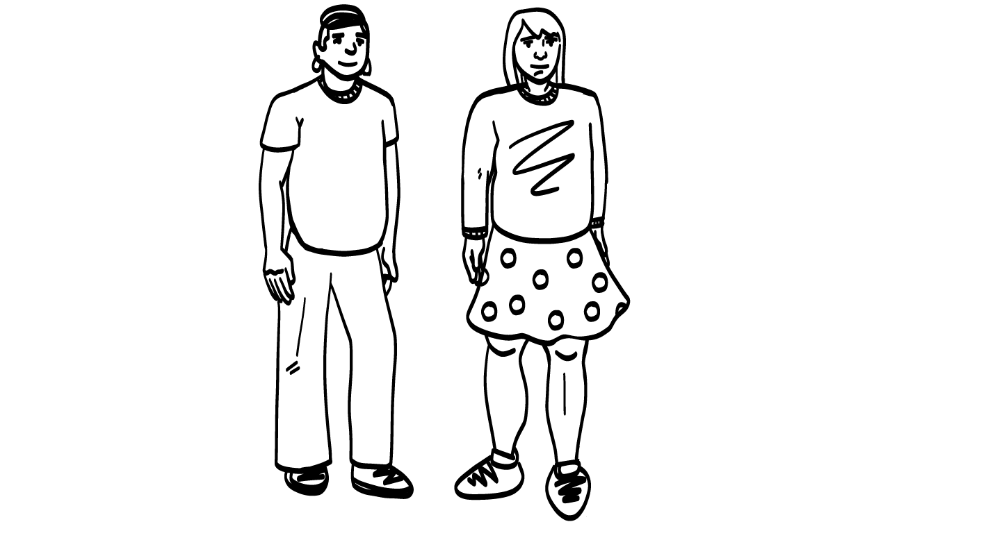
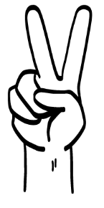
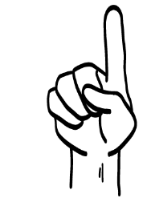
Lleve a otra persona adulta en quien confía
Solo/a/e
© 2023 Programa de Servicios de SAFE para Personas con Discapacidades
Notes:
Diga: Si se reunirán en persona con alguien que conocieron por Internet, ¿es más seguro ir solos? ¿O llevar con ustedes a otra persona adulta en quien confían? Muestren un dedo para “Solos/as/es” o dos dedos para “Llevar a otra persona adulta en quien confían”.
Dé al grupo suficiente tiempo para procesar la pregunta y tomar sus decisiones.
Diga: Deben llevar a otra persona adulta en quien confían.

Slide 20
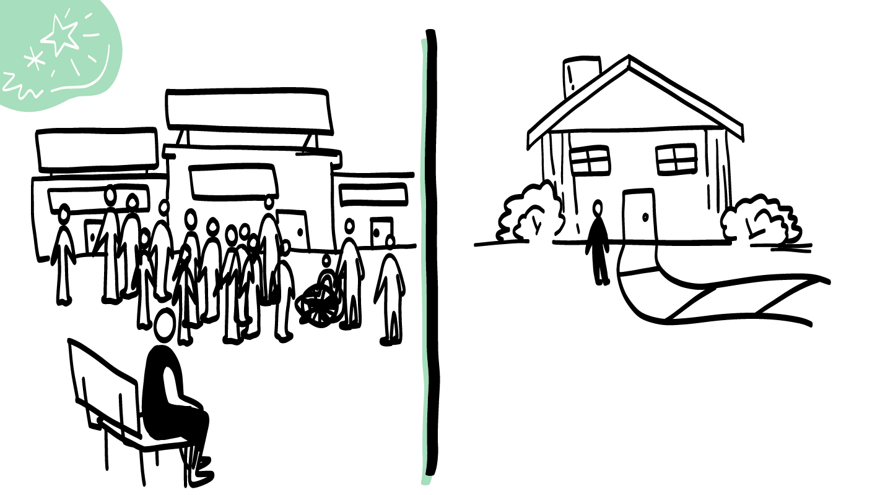
Público
Privado
© 2023 Programa de Servicios de SAFE para Personas con Discapacidades
Notes:
Diga: Si se reunirán en persona con alguien que conocieron por Internet, ¿es más seguro reunirse en un lugar público donde haya mucha gente cerca? ¿O en un lugar privado donde nada más sean ustedes dos? Muestren 1 dedo para “Público” y dos dedos para “Privado”.
Dé al grupo suficiente tiempo para procesar la pregunta y tomar sus decisiones.
Diga: Es más seguro reunirse en un lugar público donde haya mucha gente cerca. Quieren que haya otras personas a quienes puedan recurrir si necesitan ayuda. Por ejemplo, si se reúnen en un café y la situación empieza a sentirse extraña o no segura, podría recurrir a alguien que trabaja ahí y pedir ayuda.
Nunca deben invitar a su casa a alguien con quien solo han hablado por Internet. Tampoco es seguro ir a la casa de la otra persona. Nunca se suban a un carro con alguien con quien solo han hablado por Internet. Recuerden: está en su círculo rojo, así que no pueden confiar en ella.

Slide 21

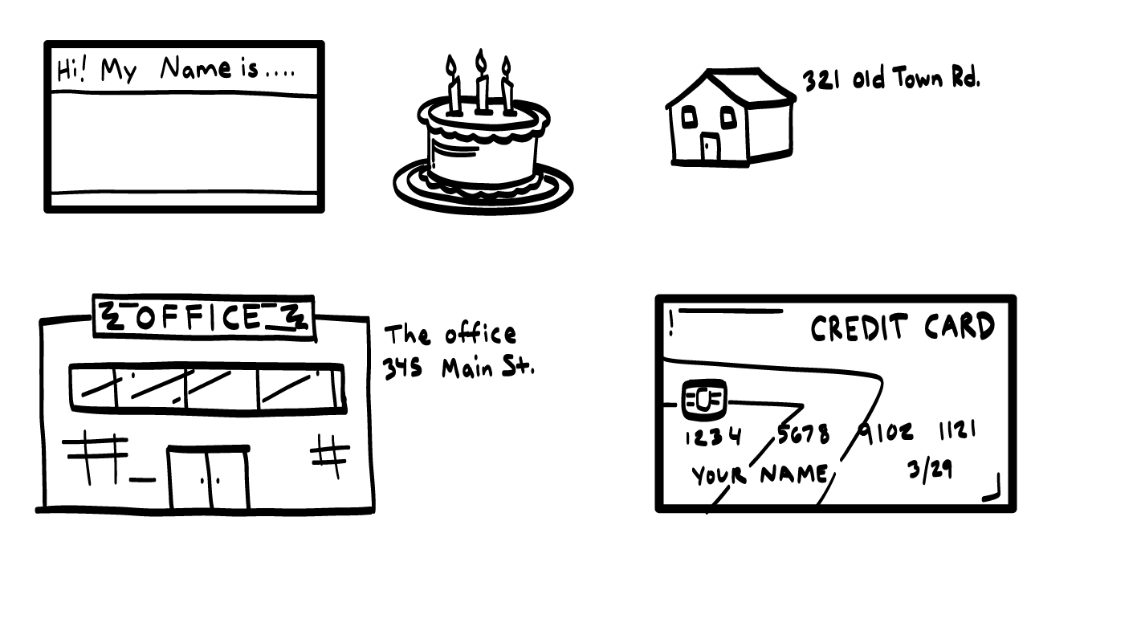
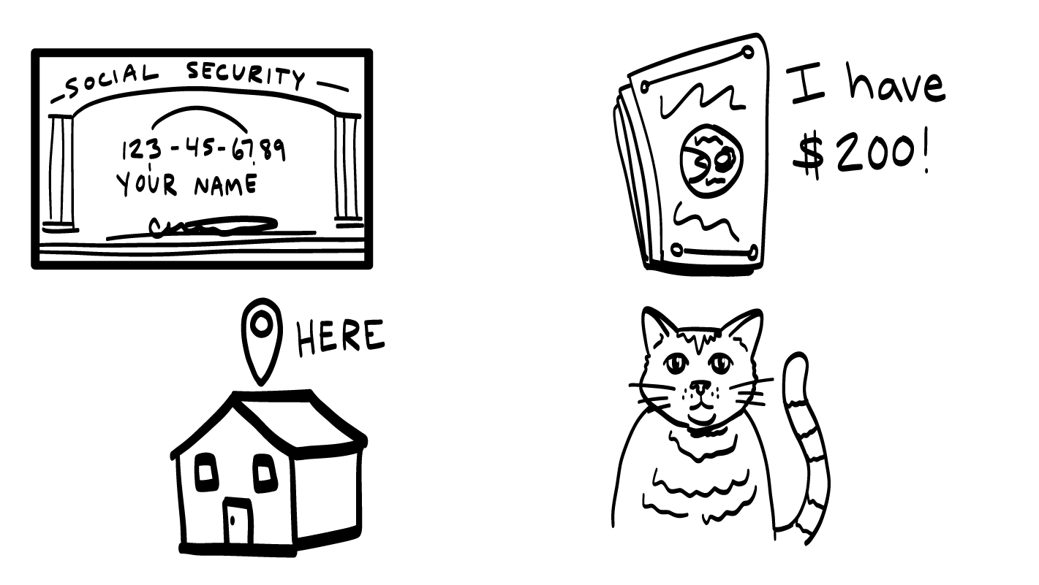
Está bien compartir información privada con alguien que conoció por Internet
Old Town Rd.
Tarjeta de crédito
Su nombre
Seguro Social
Su nombre
Yo tengo
$200
© 2023 Programa de Servicios de SAFE para Personas con Discapacidades
Notes:
Diga: ¿Está bien compartir información privada como su apellido, dirección o número de teléfono con alguien con quien solo han hablado por Internet?
Dé al grupo suficiente tiempo para procesar la pregunta y tomar sus decisiones.
Diga: No, no saben quién es esta persona realmente. No deben compartir ninguna información privada con esta persona hasta reunirse en público, con otra persona adulta en quien confían, muchas veces. Recuerden: una persona con quien solo han hablado por Internet está en su círculo rojo. Necesitarán reunirse con ella muchas veces en público y con otra persona adulta en quien confían, durante varios meses, para que pase al círculo amarillo.

Slide 22
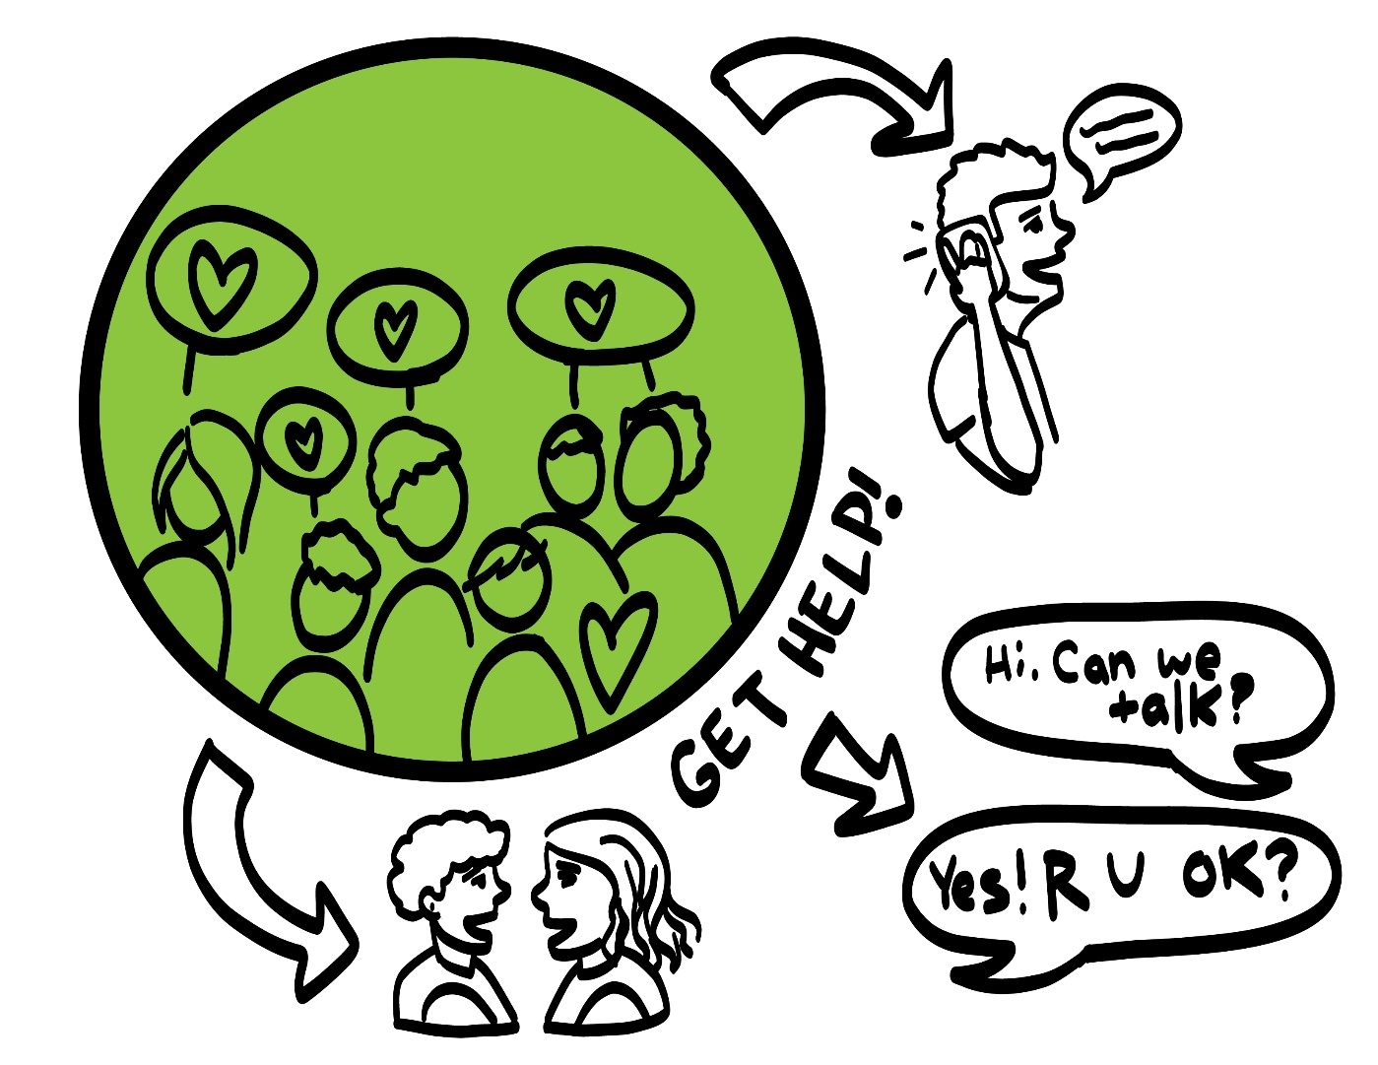
Cómo pedir ayuda
¡Pida ayuda!
Hola. ¿Puede hablar?
Sí. ¿En qué le puedo ayudar?
© 2023 Programa de Servicios de SAFE para Personas con Discapacidades
Notes:
Diga: Si alguien hace algo en línea que les incomoda o si tienen dudas de que sea una persona segura con quien hablar, ¿qué pueden hacer?
Dé al grupo suficiente tiempo para procesar la pregunta y tomar sus decisiones.
Diga: Hablen con una persona adulta de confianza en su círculo de confianza (verde). Si tienen dudas si es seguro compartir información con alguien con quien hablen por Internet, también pueden preguntarle a otra persona adulta en su círculo de confianza para ayudarles a tomar esa decisión.

Slide 23
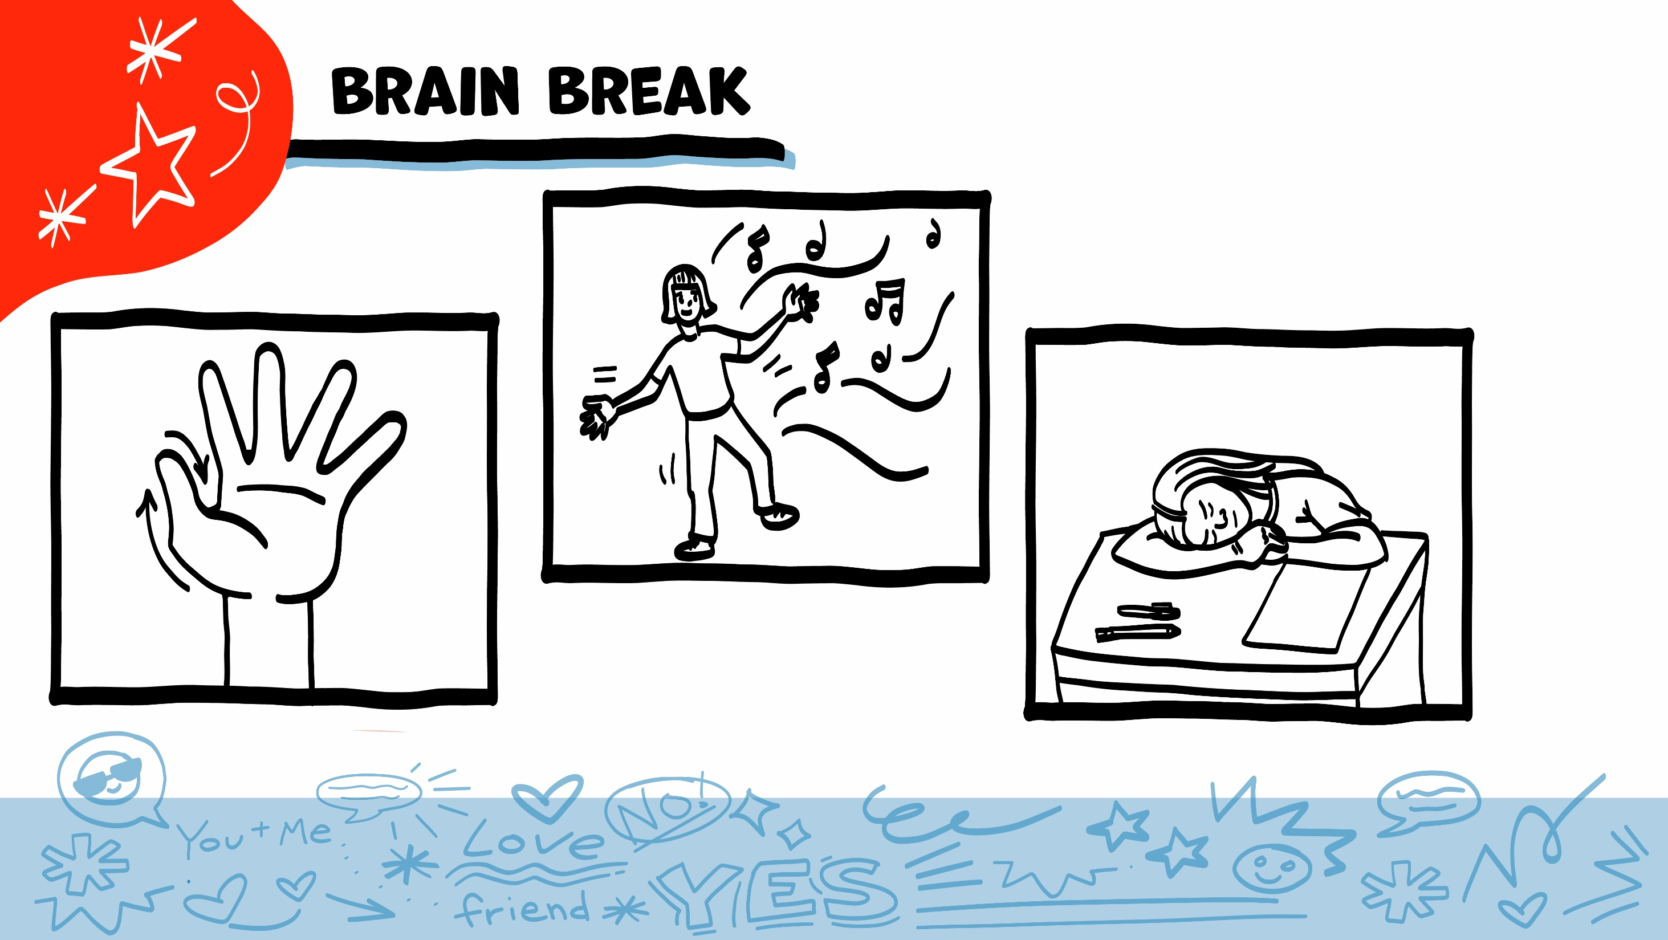
DESCANSO PARA EL CEREBRO
© 2023 Programa de Servicios de SAFE para Personas con Discapacidades
Notes:
Diga: Eso fue mucha información, ¡y van muy bien! Tomemos un breve descanso para el cerebro antes de continuar con la clase.
A continuación, se presentan tres ideas para dar al grupo una breve oportunidad de descanso para el cerebro. Siéntese con la libertad de aportar sus propias ideas para descansos para el cerebro que funcionen mejor para su grupo.
Respiración a cinco dedos
Para este ejercicio, pida a todo el mundo que coloquen una mano enfrente de su pecho con sus cinco dedos abiertos. Luego, use el dedo índice de la otra mano para trazar hacia arriba y abajo por cada uno de los cinco dedos, comenzando por el pulgar. A medida que tracen hacia arriba por un dedo, respiran hacia adentro. A medida que tracen hacia abajo por un dedo, respiran hacia afuera. Cuando respiran hacia fuera en el dedo meñique, les puede decir que sacudan sus manos y brazos. Al avanzar el año escolar, puede pedir que alguien del grupo se ofrezca para dirigir este ejercicio para sus pares.
Si este ejercicio no es físicamente accesible para su grupo, puede mostrar el trazado con su propia mano a medida que respiren hacia adentro y hacia afuera.
Descanso para estirarse
Dirija al grupo a través de una serie de estiramientos básicos. Estos pueden realizarse en una silla o de pie, dependiendo de las necesidades de adaptación de su grupo. Algunas ideas incluyen alcanzar hacia el cielo, estirar un brazo a la vez atravesando el pecho, alcanzar hacia los pies, girar la cabeza de lado a lado, etc. Pida al grupo que sostengan una pose mientras usted cuente hasta diez. Al avanzar el año escolar, puede pedir que alguien del grupo se ofrezca para dirigir los estiramientos para sus pares.
El baile
Si les gusta bailar, puede tocar una canción breve para que bailen. Esto es particularmente efectivo si puede encontrar una canción relacionada con el tema de la clase de esa semana

Slide 24
LA CLASE DE HOY
¿Qué quieren
do online?
Catfishing
Descanso para el cerebro
Cómo crear un perfil en línea
Configuración de privacidad
de medios sociales
© 2022 Programa de Servicios de SAFE para Personas con Discapacidades
© 2023 Programa de Servicios de SAFE para Personas con Discapacidades
Notes:
Diga: Ahora que hemos aprendido lo que es catfishing, hablemos sobre cómo crear perfiles más seguros en línea.

Slide 25
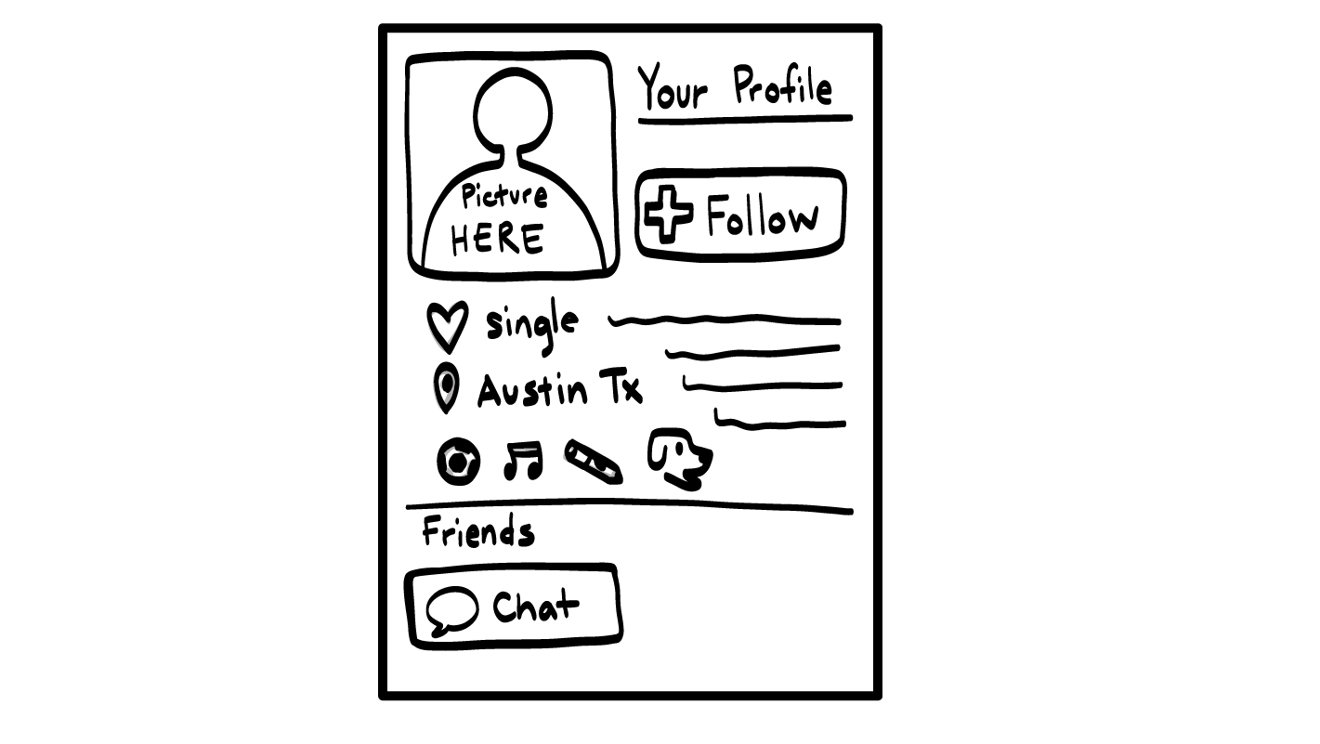
Su perfil
Foto aquí
Seguir
Soltero/a/e
Austin, TX
Amigos/as/ues
Chatear
© 2023 Programa de Servicios de SAFE para Personas con Discapacidades
Notes:
Para este juego, usará el Perfil para medios sociales tamaño póster, la lista No compartir en línea tamaño póster y las tarjetas para la actividad Cómo crear un perfil en línea. Consulte la sección Materiales al final de la planificación didáctica para obtener más información. Fije el perfil y el póster al frente del salón.
Diga: Trabajarán en equipo para crear un perfil en línea. Esto podría ser para cualquier cosa que hagan en Internet: medios sociales, videojuegos o sitios de citas. Verán que ahora tenemos un perfil en blanco. Junto a él hay un póster que dice: “No compartir en línea”. En un momento, les daré por pares una tarjeta que tiene algo escrito en ella. Cada par decidirá juntos si es seguro compartir en su perfil en Internet lo que dice la tarjeta o si debe ir en el póster No compartir en línea. Piensen en lo que es seguro compartir públicamente con personas en línea y en lo que es privado.
Dé a cada equipo de 2 personas una tarjeta de la actividad y pídales que lo peguen en el póster correcto. Apoye al grupo según sea necesario para decidir si debe ir en el perfil en línea o en el póster No compartir en línea. A medida que los pares completen una tarjeta, deles una tarjeta nueva hasta que se distribuyan todas las tarjetas. Después de clasificar todas las tarjetas en los dos pósteres, use las siguientes diapositivas para repasar cada una con el grupo. Probablemente no tenga tiempo para repasar todos los ejemplos, pero puede volver más tarde a los que no alcanzaron a ver para reforzar la seguridad en Internet.

Slide 26


Nombre
¡Hola! Mi nombre es…
Su perfil
Foto aquí
Seguir
Soltero/a/e
Austin, TX
¿Agregar al perfil?
Amigos/as/ues
SÍ
NO
Chatear
© 2023 Programa de Servicios de SAFE para Personas con Discapacidades
Notes:
Después de mostrar cada diapositiva de PowerPoint, averigüe si los pares pegaron la tarjeta correspondiente en el Perfil de medio social o en la lista No compartir en línea. Pida al grupo que muestre un pulgar hacia arriba si están de acuerdo con la colocación de la tarjeta o un pulgar hacia abajo si no están de acuerdo. Pida al grupo explicar su razonamiento si no están de acuerdo. Luego, use la barra de espacio para mostrar en la diapositiva si está bien compartir la tarjeta o si no debe compartirse en línea.
No todo el mundo estará de acuerdo con dónde colocar las tarjetas de la actividad, y eso está bien. Por ejemplo, usted podría hablar sobre los posibles riesgos de compartir en línea dónde trabaja, pero a la vez reconoce que muchas personas aún así eligen compartir en los medios sociales dónde trabajan. El objetivo de esta actividad es que el grupo considere las ventajas y las desventajas de comportamientos en línea de manera que puedan tomar decisiones informadas y pueda considerar detenidamente los posibles riesgos de lo que hacen en Internet. Algunas tarjetas de la actividad no tendrán una respuesta definitiva.
Entre los temas a hablar se incluyen:
La mayoría de los perfiles en línea piden que incluya su nombre.
¿Qué creen que es más seguro: compartir solo su primer nombre o compartir su nombre y apellido?
Es más seguro incluir solo su primer nombre. También podría poner un apodo en su perfil en lugar de su nombre verdadero.
Algunas personas elegirán poner su nombre y apellido en el perfil.
Si tratan de decidir si es seguro incluir algo en su perfil, ¿a quién podrían preguntar? Podrían preguntarle a una persona adulta de su círculo de confianza (verde).

Slide 27
Dirección
Su perfil
Old Town Rd.
Foto aquí
Seguir
Soltero/a/e
Austin, TX
¿Agregar al perfil?
Amigos/as/ues
NO
Chatear
© 2023 Programa de Servicios de SAFE para Personas con Discapacidades
Notes:
Después de mostrar cada diapositiva de PowerPoint, averigüe si los pares pegaron la tarjeta correspondiente en el Perfil de medio social o en la lista No compartir en línea. Pida al grupo que muestre un pulgar hacia arriba si están de acuerdo con la colocación de la tarjeta o un pulgar hacia abajo si no están de acuerdo. Pida al grupo explicar su razonamiento si no están de acuerdo. Luego, use la barra de espacio para mostrar en la diapositiva si está bien compartir la información en la tarjeta o si no debe compartirse en línea.
No todo el mundo estará de acuerdo con dónde colocar las tarjetas de la actividad, y eso está bien. Por ejemplo, usted podría hablar sobre los posibles riesgos de compartir en línea dónde trabaja, pero a la vez reconoce que muchas personas aun así eligen compartir en los medios sociales dónde trabajan. El objetivo de esta actividad es que el grupo considere las ventajas y las desventajas de comportamientos en línea de manera que pueda tomar decisiones informadas y pueda considerar detenidamente los posibles riesgos de lo que hacen en Internet. Algunas tarjetas de la actividad no tendrán una respuesta definitiva.
Entre los temas a hablar se incluyen:
No es seguro incluir su dirección en su perfil. ¿Por qué creen que no es seguro?
El Internet es un lugar público. Eso significa que muchas personas, incluidas personas que no conocen, pueden ver lo que ponen en línea.
¿Quieren que una persona desconocida se aparezca en su casa?
¡NO!

Slide 28
Dónde trabaja
Oficina
Oficina
Su perfil
Main St.
Foto aquí
Seguir
Soltero/a/e
Austin, TX
¿Agregar al perfil?
Amigos/as/ues
NO
Chatear
© 2023 Programa de Servicios de SAFE para Personas con Discapacidades
Notes:
Después de mostrar cada diapositiva de PowerPoint, averigüe si los pares pegaron la tarjeta correspondiente en el Perfil de medio social o en la lista No compartir en línea. Pida al grupo que muestre un pulgar hacia arriba si están de acuerdo con la colocación de la tarjeta o un pulgar hacia abajo si no están de acuerdo. Pida al grupo explicar su razonamiento si no están de acuerdo. Luego, use la barra de espacio para mostrar en la diapositiva si está bien compartir la información en la tarjeta o si no debe compartirse en línea.
No todo el mundo estará de acuerdo con dónde colocar las tarjetas de la actividad, y eso está bien. Por ejemplo, usted podría hablar sobre los posibles riesgos de compartir en línea dónde trabaja, pero a la vez reconoce que muchas personas aun así eligen compartir en los medios sociales dónde trabajan. El objetivo de esta actividad es que el grupo considere las ventajas y las desventajas de comportamientos en línea de manera que pueda tomar decisiones informadas y pueda considerar detenidamente los posibles riesgos de lo que hacen en Internet. Algunas tarjetas de la actividad no tendrán una respuesta definitiva.
Entre los temas a hablar se incluyen:
Si ponen dónde trabajan en su perfil, ¿qué podría suceder?
Alguien podría aparecerse en su trabajo sin decirles primero. Su jefe o jefa podría enterarse de lo que publican en línea.
Algunas personas ponen en su perfil dónde trabajan. Otras personas creen que no es seguro compartir esa información en línea. Si no pueden decidir, hablen con una persona adulta de su círculo de confianza (verde).

Slide 29

Su color favorito
Su perfil
Foto aquí
Seguir
ROJO
Soltero/a/e
Austin, TX
¿Agregar al perfil?
Amigos/as/ues
SÍ
Chatear
© 2023 Programa de Servicios de SAFE para Personas con Discapacidades
Notes:
Después de mostrar cada diapositiva de PowerPoint, averigüe si los pares pegaron la tarjeta correspondiente en el Perfil de medio social o en la lista No compartir en línea. Pida al grupo que muestre un pulgar hacia arriba si están de acuerdo con la colocación de la tarjeta o un pulgar hacia abajo si no están de acuerdo. Pida al grupo explicar su razonamiento si no están de acuerdo. Luego, use la barra de espacio para mostrar en la diapositiva si está bien compartir la tarjeta o si no debe compartirse en línea.
No todo el mundo estará de acuerdo con dónde colocar las tarjetas de la actividad, y eso está bien. Por ejemplo, usted podría hablar sobre los posibles riesgos de compartir en línea dónde trabaja, pero a la vez reconoce que muchas personas aun así eligen compartir en los medios sociales dónde trabajan. El objetivo de esta actividad es que el grupo considere las ventajas y las desventajas de comportamientos en línea de manera que pueda tomar decisiones informadas y pueda considerar detenidamente en los posibles riesgos de lo que hacen en Internet. Algunas tarjetas de la actividad no tendrán una respuesta definitiva.
Entre los temas a hablar se incluyen:
Esto es algo seguro que se puede compartir en línea.
Su color favorito no es demasiado privado para compartir en línea.

Slide 30
Número de teléfono
Su perfil
perfil aquí
Seguir
Soltero/a/e
Austin, TX
¿Agregar al perfil?
Amigos/as/ues
Chatear
NO
© 2022 Programa de Servicios de SAFE para Personas con Discapacidades
Notes:
Después de mostrar cada diapositiva de PowerPoint, averigüe si los pares pegaron la tarjeta correspondiente en el Perfil de medio social o en la lista No compartir en línea. Pida al grupo que muestre un pulgar hacia arriba si están de acuerdo con la colocación de la tarjeta o un pulgar hacia abajo si no están de acuerdo. Pida al grupo explicar su razonamiento si no están de acuerdo. Luego, use la barra de espacio para mostrar en la diapositiva si está bien compartir la información en la tarjeta o si no debe compartirse en línea.
No todo el mundo estará de acuerdo con dónde colocar las tarjetas de la actividad, y eso está bien. Por ejemplo, usted podría hablar sobre los posibles riesgos de compartir en línea dónde trabaja, pero a la vez reconoce que muchas personas aun así eligen compartir en los medios sociales dónde trabajan. El objetivo de esta actividad es que el grupo considere las ventajas y las desventajas de comportamientos en línea de manera que pueda tomar decisiones informadas y pueda considerar detenidamente los posibles riesgos de lo que hacen en Internet. Algunas tarjetas de la actividad no tendrán una respuesta definitiva.
Entre los temas a hablar se incluyen:
No es seguro poner su número de teléfono en línea donde otras personas lo puedan ver.
¿Por qué creen que no es seguro? ¿Quieren que una persona desconocida les llame?
¡NO!

Slide 31
Número de tarjeta de crédito
Tarjeta de crédito
Su perfil
Foto aquí
Seguir
Su nombre
Soltero/a/e
Austin, TX
¿Agregar al perfil?
Amigos/as/ues
NO
Chatear
© 2023 Programa de Servicios de SAFE para Personas con Discapacidades
Notes:
Después de mostrar cada diapositiva de PowerPoint, averigüe si los pares pegaron la tarjeta correspondiente en el Perfil de medio social o en la lista No compartir en línea. Pida al grupo que muestre un pulgar hacia arriba si están de acuerdo con la colocación de la tarjeta o un pulgar hacia abajo si no están de acuerdo. Pida al grupo explicar su razonamiento si no están de acuerdo. Luego, use la barra de espacio para mostrar en la diapositiva si está bien compartir la información en la tarjeta o si no debe compartirse en línea.
No todo el mundo estará de acuerdo con dónde colocar las tarjetas de la actividad, y eso está bien. Por ejemplo, usted podría hablar sobre los posibles riesgos de compartir en línea dónde trabaja, pero a la vez reconoce que muchas personas aun así eligen compartir en los medios sociales dónde trabajan. El objetivo de esta actividad es que el grupo considere las ventajas y las desventajas de comportamientos en línea de manera que pueda decisiones informadas y pueda considerar detenidamente los posibles riesgos de lo que hacen en Internet. Algunas tarjetas de la actividad no tendrán una respuesta definitiva.
Entre los temas a hablar se incluyen:
Nunca es seguro poner el número de su tarjeta de crédito en un perfil de medio social en línea ni dárselo a alguien que conocieron en línea.
Alguien podría tomar el número de su tarjeta de crédito y robar su dinero.
Algunos sitios web, como sitios para compras, podrían pedir el número de su tarjeta de crédito. si tienen dudas si es seguro ingresar el número de su tarjeta de crédito en un sitio web, hablen con otra persona adulta en su círculo de confianza (verde).

Slide 32
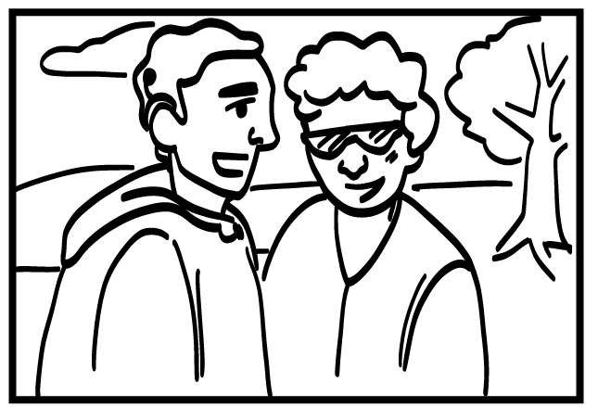
Foto de una persona sonriendo a la cámara
Su perfil
Foto aquí
Seguir
Soltero/a/e
Austin, TX
¿Agregar al perfil?
Amigos/as/ues
SÍ
Chatear
© 2023 Programa de Servicios de SAFE para Personas con Discapacidades
Notes:
Después de mostrar cada diapositiva de PowerPoint, averigüe si los pares pegaron la tarjeta correspondiente en el Perfil de medio social o en la lista No compartir en línea. Pida al grupo que muestre un pulgar hacia arriba si están de acuerdo con la colocación de la tarjeta o un pulgar hacia abajo si no están de acuerdo. Pida al grupo explicar su razonamiento si no están de acuerdo. Luego, use la barra de espacio para mostrar en la diapositiva si está bien compartir la información en la tarjeta o si no debe compartirse en línea.
No todo el mundo estará de acuerdo con dónde colocar las tarjetas de la actividad, y eso está bien. Por ejemplo, usted podría hablar sobre los posibles riesgos de compartir en línea dónde trabaja, pero a la vez reconoce que muchas personas aun así eligen compartir en los medios sociales dónde trabajan. El objetivo de esta actividad es que el grupo considere las ventajas y las desventajas de comportamientos en línea de manera que pueda tomar decisiones informadas y pueda considerar detenidamente los posibles riesgos de lo que hacen en Internet. Algunas tarjetas de la actividad no tendrán una respuesta definitiva.
Entre los temas a hablar se incluyen:
Algunas personas no quieren poner ninguna foto de ellas en línea. Algunas personas sí.
Si eligen compartir fotos suyas en línea, piensen en lo que haría que las fotos fueran más seguras. Es buena idea ver las fotos de cerca para asegurar que no muestren información privada como su dirección, su credencial de identificación o cualquier otra información personal.

Slide 33
Número de Seguro Social
Seguro Social
Su perfil
Foto aquí
Seguir
Su nombre
Soltero/a/e
Austin, TX
¿Agregar al perfil?
Amigos/as/ues
NO
Chatear
© 2023 Programa de Servicios de SAFE para Personas con Discapacidades
Notes:
Después de mostrar cada diapositiva de PowerPoint, averigüe si los pares pegaron la tarjeta correspondiente en el Perfil de medio social o en la lista No compartir en línea. Pida al grupo que muestre un pulgar hacia arriba si están de acuerdo con la colocación de la tarjeta o un pulgar hacia abajo si no están de acuerdo. Pida al grupo explicar su razonamiento si no están de acuerdo. Luego, use la barra de espacio para mostrar en la diapositiva si está bien compartir la información en la tarjeta o si no debe compartirse en línea.
No todo el mundo estará de acuerdo con dónde colocar las tarjetas de la actividad, y eso está bien. Por ejemplo, usted podría hablar sobre los posibles riesgos de compartir en línea dónde trabaja, pero a la vez reconoce que muchas personas aun así eligen compartir en los medios sociales dónde trabajan. El objetivo de esta actividad es que el grupo considere las ventajas y las desventajas de comportamientos en línea de manera que pueda tomardecisiones informadas y pueda considerar detenidamente los posibles riesgos de lo que hacen en Internet. Algunas tarjetas de la actividad no tendrán una respuesta definitiva.
Entre los temas a hablar se incluyen:
Nunca es seguro compartir su número de Seguro Social en un perfil en línea.
Alguien podría usar su número de Seguro Social y hacerse pasar por ustedes.
Algunos sitios web quizás pidan su número de Seguro Social, por ejemplo, para la oficina de su doctor, de su vivienda o del Seguro Social. Si tienen dudas si es seguro ingresar su número de Seguro Social en un sitio web, hablen con unaa persona adulta en su círculo de confianza.

Slide 34
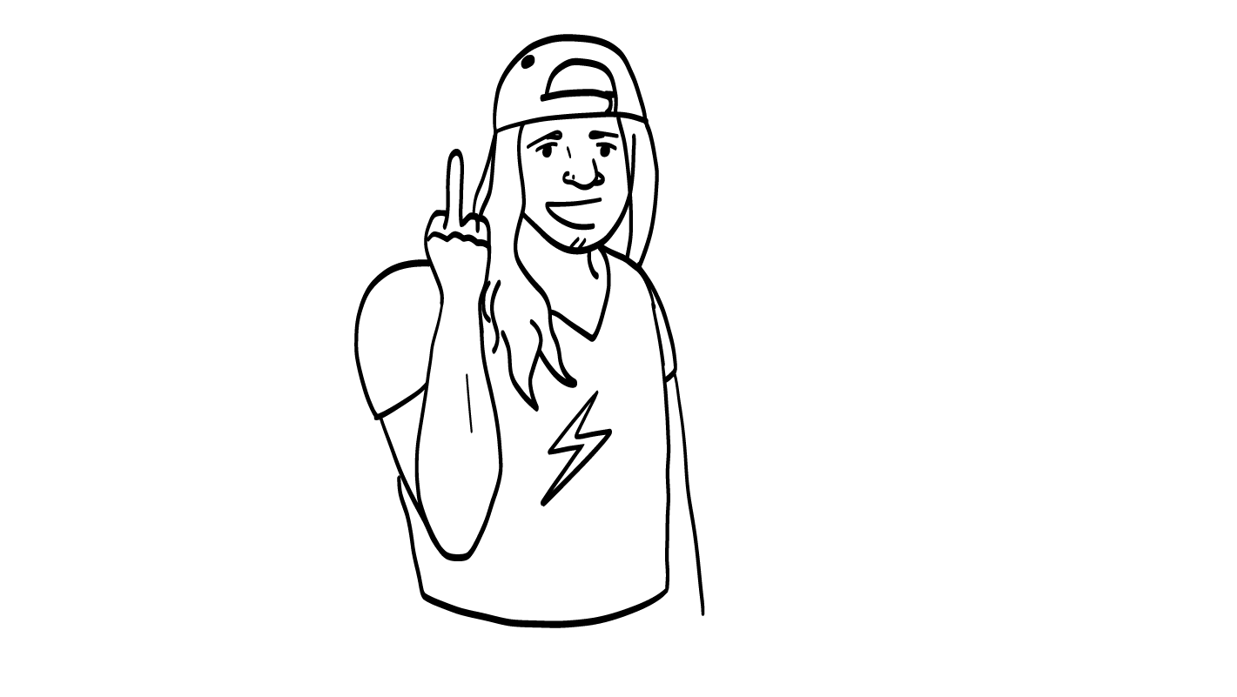
Foto de una persona haciendo gestos ofensivos a la cámara
Su perfil
Foto aquí
Seguir
Soltero/a/e
Austin, TX
¿Agregar al perfil?
Amigos/as/ues
NO
Chatear
© 2023 Programa de Servicios de SAFE para Personas con Discapacidades
Notes:
Después de mostrar cada diapositiva de PowerPoint, averigüe si los pares pegaron la tarjeta correspondiente en el Perfil de medio social o en la lista No compartir en línea. Pida al grupo que muestre un pulgar hacia arriba si están de acuerdo con la colocación de la tarjeta o un pulgar hacia abajo si no están de acuerdo. Pida al grupo explicar su razonamiento si no están de acuerdo. Luego, use la barra de espacio para mostrar en la diapositiva si está bien compartir la información en la tarjeta o si no debe compartirse en línea.
No todo el mundo estará de acuerdo con dónde colocar las tarjetas de la actividad, y eso está bien. Por ejemplo, usted podría hablar sobre los posibles riesgos de compartir en línea dónde trabaja, pero a la vez reconoce que muchas personas aun así eligen compartir en los medios sociales dónde trabajan. El objetivo de esta actividad es que el grupo considere las ventajas y las desventajas de comportamientos en línea de manera que pueda edan tomar decisiones informadas y pueda considerar detenidamente los posibles riesgos de lo que hacen en Internet. Algunas tarjetas de la actividad no tendrán una respuesta definitiva.
Entre los temas a hablar se incluyen:
¿Por qué creen que no es seguro publicar esto en línea?
Si publican esta foto, ¿quién podría verla?
Su jefe o jefa en el trabajo o su maestro/a/e en la escuela. Incluso podría ser más difícil conseguir un trabajo si tienen este tipo de foto en su perfil público en línea.

Slide 35
Cuánto dinero tiene
Su perfil
¡¡Tengo $200!!
Foto aquí
Seguir
Soltero/a/e
Austin, TX
¿Agregar al perfil?
Amigos/as/ues
NO
Chatear
© 2023 Programa de Servicios de SAFE para Personas con Discapacidades
Notes:
Después de mostrar cada diapositiva de PowerPoint, averigüe si los pares pegaron la tarjeta correspondiente en el Perfil de medio social o en la lista No compartir en línea. Pida al grupo que muestre un pulgar hacia arriba si están de acuerdo con la colocación de la tarjeta o un pulgar hacia abajo si no están de acuerdo. Pida al grupo explicar su razonamiento si no están de acuerdo. Luego, use la barra de espacio para mostrar en la diapositiva si está bien compartir la información en la tarjeta o si no debe compartirse en línea.
No todo el mundo estará de acuerdo con dónde colocar las tarjetas de la actividad, y eso está bien. Por ejemplo, usted podría hablar sobre los posibles riesgos de compartir en línea dónde trabaja, pero a la vez reconoce que muchas personas aun así eligen compartir en los medios sociales dónde trabajan. El objetivo de esta actividad es que el grupo considere las ventajas y las desventajas de comportamientos en línea de manera que pueda tomar decisiones informadas y pueda considerar detenidamente los posibles riesgos de lo que hacen en Internet. Algunas tarjetas de la actividad no tendrán una respuesta definitiva.
Entre los temas a hablar se incluyen:
No es seguro compartir en línea cuánto dinero tienen.
Cuánto dinero tienen es información privada. Recuerden: el Internet es un lugar público. Alguien podría robarse su dinero si hablan sobre ello en línea.
Algunos sitios web preguntan cuánto dinero ganan. Si tienen dudas si es seguro ingresar cuánto dinero ganan en un sitio web, hablen con otra persona adulta en su círculo de confianza.

Slide 36
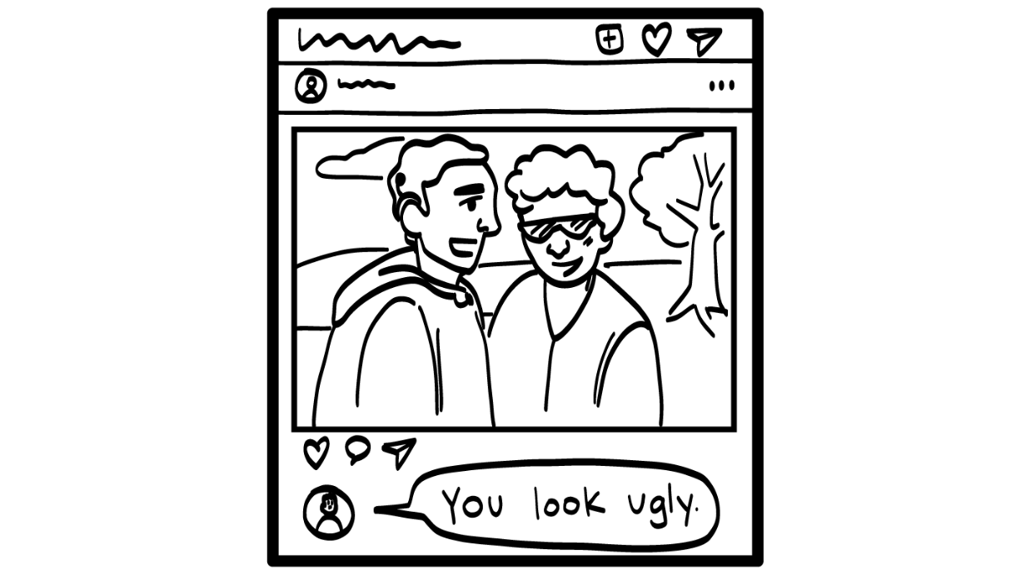
Comentario burlándose de alguien
Su perfil
Foto aquí
Seguir
Soltero/a/e
Austin, TX
¡Te ves fea!
¿Agregar al perfil?
Amigos/as/ues
Chatear
NO
© 2023 Programa de Servicios de SAFE para Personas con Discapacidades
Notes:
Después de mostrar cada diapositiva de PowerPoint, averigüe si los pares pegaron la tarjeta correspondiente en el Perfil de medio social o en la lista No compartir en línea. Pida al grupo que muestre un pulgar hacia arriba si están de acuerdo con la colocación de la tarjeta o un pulgar hacia abajo si no están de acuerdo. Pida al grupo explicar su razonamiento si no están de acuerdo. Luego, use la barra de espacio para mostrar en la diapositiva si está bien compartir la información en la tarjeta o si no debe compartirse en línea.
No todo el mundo estará de acuerdo con dónde colocar las tarjetas de la actividad, y eso está bien. Por ejemplo, usted podría hablar sobre los posibles riesgos de compartir en línea dónde trabaja, pero a la vez reconoce que muchas personas aun así eligen compartir en los medios sociales dónde trabajan. El objetivo de esta actividad es que el grupo considere las ventajas y las desventajas de comportamientos en línea de manera que pueda tomar decisiones informadas y pueda considerar detenidamente los posibles riesgos de lo que hacen en Internet. Algunas tarjetas de la actividad no tendrán una respuesta definitiva.
Entre los temas a hablar se incluyen:
No está bien burlarse de personas en línea. A esto se le llama acoso cibernético, o cyberbullying en inglés, y hablaremos sobre ello la próxima semana.
Pueden meterse en problemas en su trabajo o escuela por burlarse de personas en línea.

Slide 37
Cumpleaños
Su perfil
Foto aquí
Seguir
Soltero/a/e
Austin, TX
¿Agregar al perfil?
Amigos/as/ues
SÍ
NO
Chatear
© 2023 Programa de Servicios de SAFE para Personas con Discapacidades
Notes:
Después de mostrar cada diapositiva de PowerPoint, averigüe si los pares pegaron la tarjeta correspondiente en el Perfil de medio social o en la lista No compartir en línea. Pida al grupo que muestre un pulgar hacia arriba si están de acuerdo con la colocación de la tarjeta o un pulgar hacia abajo si no están de acuerdo. Pida al grupo explicar su razonamiento si no están de acuerdo. Luego, use la barra de espacio para mostrar en la diapositiva si está bien compartir la información en la tarjeta o si no debe compartirse en línea.
No todo el mundo estará de acuerdo con dónde colocar las tarjetas de la actividad, y eso está bien. Por ejemplo, usted podría hablar sobre los posibles riesgos de compartir en línea dónde trabaja, pero a la vez reconoce que muchas personas aun así eligen compartir en los medios sociales dónde trabajan. El objetivo de esta actividad es que el grupo considere las ventajas y las desventajas de comportamientos en línea de manera que pueda tomar decisiones informadas y pueda considerar detenidamente los posibles riesgos de lo que hacen en Internet. Algunas tarjetas de la actividad no tendrán una respuesta definitiva.
Entre los temas a hablar se incluyen:
Muchas personas ponen su cumpleaños en sus perfiles en línea, pero otras personas no se sienten seguras compartiendo esa información en línea.
¿Creen que es más seguro poner solo el día y mes de su cumpleaños? ¿O incluir su cumpleaños completo con el año?
Es más seguro poner solo el día y mes de su cumpleaños. Si ponen su fecha de nacimiento completa, alguien podría usarla para averiguar otra información privada sobre ustedes.

Slide 38
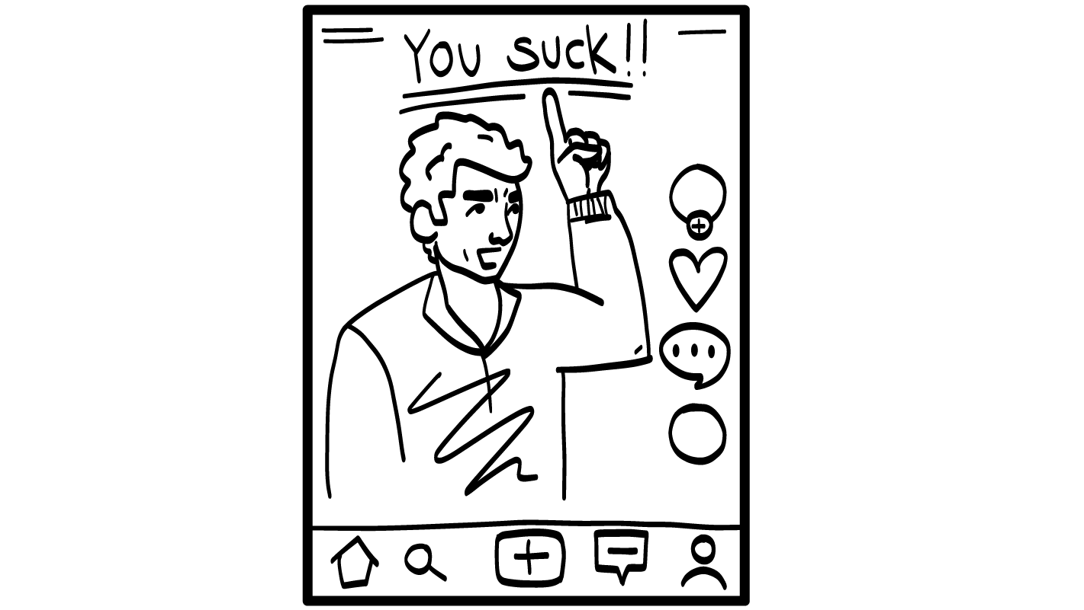
Una queja sobre su jefe o jefa
Eres malísimo
Su perfil
Foto aquí
Seguir
Soltero/a/e
Austin, TX
¿Agregar al perfil?
Amigos/as/ues
Chatear
NO
© 2023 Programa de Servicios de SAFE para Personas con Discapacidades
Notes:
Después de mostrar cada diapositiva de PowerPoint, averigüe si los pares pegaron la tarjeta correspondiente en el Perfil de medio social o en la lista No compartir en línea. Pida al grupo que muestre un pulgar hacia arriba si están de acuerdo con la colocación de la tarjeta o un pulgar hacia abajo si no están de acuerdo. Pida al grupo explicar su razonamiento si no están de acuerdo. Luego, use la barra de espacio para mostrar en la diapositiva si está bien compartir la información en la tarjeta o si no debe compartirse en línea.
No todo el mundo estará de acuerdo con dónde colocar las tarjetas de la actividad, y eso está bien. Por ejemplo, usted podría hablar sobre los posibles riesgos de compartir en línea dónde trabaja, pero a la vez reconoce que muchas personas aun así eligen compartir en los medios sociales dónde trabajan. El objetivo de esta actividad es que el grupo considere las ventajas y las desventajas de comportamientos en línea de manera que pueda tomar decisiones informadas y pueda considerar detenidamente los posibles riesgos de lo que hacen en Internet. Algunas tarjetas de la actividad no tendrán una respuesta definitiva.
Entre los temas a hablar se incluyen:
Nunca es buena idea quejarse de su trabajo o su jefe o jefa en línea.
¿Qué podría suceder si se quejaran de su jefe o jefa en línea?
¡Podrían despedirlos!
Quizás sea difícil conseguir otro trabajo si ven que se quejan de su trabajo o su jefe o jefa en línea.

Slide 39
Su canción favorita
Su perfil
Foto aquí
Seguir
Soltero/a/e
Austin, TX
¿Agregar al perfil?
Amigos/as/ues
SÍ
Chatear
© 2023 Programa de Servicios de SAFE para Personas con Discapacidades
Notes:
Después de mostrar cada diapositiva de PowerPoint, averigüe si los pares pegaron la tarjeta correspondiente en el Perfil de medio social o en la lista No compartir en línea. Pida al grupo que muestre un pulgar hacia arriba si están de acuerdo con la colocación de la tarjeta o un pulgar hacia abajo si no están de acuerdo. Pida al grupo explicar su razonamiento si no están de acuerdo. Luego, use la barra de espacio para mostrar en la diapositiva si está bien compartir la información en la tarjeta o si no debe compartirse en línea.
No todo el mundo estará de acuerdo con dónde colocar las tarjetas de la actividad, y eso está bien. Por ejemplo, usted podría hablar sobre los posibles riesgos de compartir en línea dónde trabaja, pero a la vez reconoce que muchas personas aun así eligen compartir en los medios sociales dónde trabajan. El objetivo de esta actividad es que el grupo considere las ventajas y las desventajas de comportamientos en línea de manera que pueda tomar decisiones informadas y pueda considerar detenidamente los posibles riesgos de lo que hacen en Internet. Algunas tarjetas de la actividad no tendrán una respuesta definitiva.
Entre los temas a hablar se incluyen:
Esto es algo seguro que se puede compartir en línea.
Su canción favorita no es demasiado privada para compartir en línea.

Slide 40
Su ubicación en su casa
AQUÍ
Su perfil
Foto aquí
Seguir
Soltero/a/e
Austin, TX
¿Agregar al perfil?
Amigos/as/ues
NO
Chatear
© 2023 Programa de Servicios de SAFE para Personas con Discapacidades
Notes:
Después de mostrar cada diapositiva de PowerPoint, averigüe si los pares pegaron la tarjeta correspondiente en el Perfil de medio social o en la lista No compartir en línea. Pida al grupo que muestre un pulgar hacia arriba si están de acuerdo con la colocación de la tarjeta o un pulgar hacia abajo si no están de acuerdo. Pida al grupo explicar su razonamiento si no están de acuerdo. Luego, use la barra de espacio para mostrar en la diapositiva si está bien compartir la información en la tarjeta o si no debe compartirse en línea.
No todo el mundo estará de acuerdo con dónde colocar las tarjetas de la actividad, y eso está bien. Por ejemplo, usted podría hablar sobre los posibles riesgos de compartir en línea dónde trabaja, pero a la vez reconoce que muchas personas aun así eligen compartir en los medios sociales dónde trabajan. El objetivo de esta actividad es que el grupo considere las ventajas y las desventajas de comportamientos en línea de manera que pueda tomar decisiones informadas y pueda considerar los posibles riesgos de lo que hacen en Internet. Algunas tarjetas de la actividad no tendrán una respuesta definitiva.
Entre los temas a hablar se incluyen:
No es seguro publicar su ubicación en línea. Cuando publican su ubicación estando en casa, muestra su dirección a cualquier persona que ve su perfil.
¿Quieren que una persona desconocida llegue a su casa?
¡NO! Entonces, no es buena idea publicar su ubicación estando en casa.
En realidad, no es seguro publicar su ubicación en cualquier lugar que estén. Cuando publican su ubicación, están informando exactamente dónde están, y alguien que no conocen o en quien no confían podría intentar buscarlos. Si quieren hablar de un lugar increíble a donde van, pueden hacerlo después, cuando ya no estén en ese lugar.

Slide 41
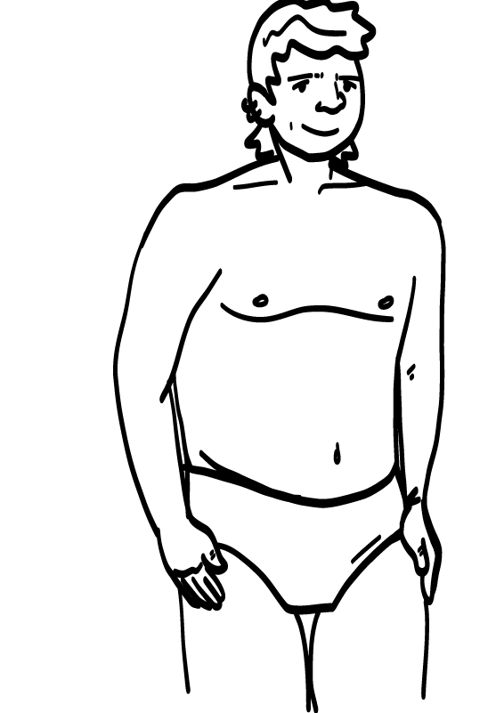
Foto de una persona en su ropa interior
Su perfil
Foto aquí
Seguir
Soltero/a/e
Austin, TX
¿Agregar al perfil?
Amigos/as/ues
Chatear
NO
© 2023 Programa de Servicios de SAFE para Personas con Discapacidades
Notes:
Después de mostrar cada diapositiva de PowerPoint, averigüe si los pares pegaron la tarjeta correspondiente en el Perfil de medio social o en la lista No compartir en línea. Pida al grupo que muestre un pulgar hacia arriba si están de acuerdo con la colocación de la tarjeta o un pulgar hacia abajo si no están de acuerdo. Pida al grupo explicar su razonamiento si no están de acuerdo. Luego, use la barra de espacio para mostrar en la diapositiva si está bien compartir la información en la tarjeta o si no debe compartirse en línea.
No todo el mundo estará de acuerdo con dónde colocar las tarjetas de la actividad, y eso está bien. Por ejemplo, usted podría hablar sobre los posibles riesgos de compartir en línea dónde trabaja, pero a la vez reconoce que muchas personas aun así eligen compartir en los medios sociales dónde trabajan. El objetivo de esta actividad es que el grupo considere las ventajas y las desventajas de comportamientos en línea de manera que pueda tomar decisiones informadas y pueda considerar detenidamente los posibles riesgos de lo que hacen en Internet. Algunas tarjetas de la actividad no tendrán una respuesta definitiva.
Entre los temas a hablar se incluyen:
No es seguro compartir en línea fotos de ustedes o de otras personas en su ropa interior.
Una vez que publiquen una foto de ustedes en su ropa interior, ¿pueden controlar lo que otras personas hacen con la foto?
¡NO! Podrían tomar la foto y publicarla en otros lugares. No es seguro hacer esto.
Si publican una foto de alguien menor de 18 años de edad en su ropa interior, podrían meterse en problemas con la policía.

Slide 42
Foto de un animal lindo
Su perfil
Foto aquí
Seguir
Soltero/a/e
Austin, TX
¿Agregar al perfil?
Amigos/as/ues
SÍ
Chatear
© 2023 Programa de Servicios de SAFE para Personas con Discapacidades
Notes:
Después de mostrar cada diapositiva de PowerPoint, averigüe si los pares pegaron la tarjeta correspondiente en el Perfil de medio social o en la lista No compartir en línea. Pida al grupo que muestre un pulgar hacia arriba si están de acuerdo con la colocación de la tarjeta o un pulgar hacia abajo si no están de acuerdo. Pida al grupo explicar su razonamiento si no están de acuerdo. Luego, use la barra de espacio para mostrar en la diapositiva si está bien compartir la información en la tarjeta o si no debe compartirse en línea.
No todo el mundo estará de acuerdo con dónde colocar las tarjetas de la actividad, y eso está bien. Por ejemplo, usted podría hablar sobre los posibles riesgos de compartir en línea dónde trabaja, pero a la vez reconoce que muchas personas aun así eligen compartir en los medios sociales dónde trabajan. El objetivo de esta actividad es que el grupo considere las ventajas y las desventajas de comportamientos en línea de manera que pueda tomar decisiones informadas y pueda considerar detenidamente los posibles riesgos de lo que hacen en Internet. Algunas tarjetas de la actividad no tendrán una respuesta definitiva.
Entre los temas a hablar se incluyen:
Esto es algo seguro que pueden publicar en línea, porque no es demasiado privado.

Slide 43

Foto de alguien tomando bebidas alcohólicas
Su perfil
Foto aquí
Seguir
Soltero/a/e
Austin, TX
¿Agregar al perfil?
Amigos/as/ues
NO
Chatear
© 2023 Programa de Servicios de SAFE para Personas con Discapacidades
Notes:
Después de mostrar cada diapositiva de PowerPoint, averigüe si los pares pegaron la tarjeta correspondiente en el Perfil de medio social o en la lista No compartir en línea. Pida al grupo que muestre un pulgar hacia arriba si están de acuerdo con la colocación de la tarjeta o un pulgar hacia abajo si no están de acuerdo. Pida al grupo explicar su razonamiento si no están de acuerdo. Luego, use la barra de espacio para mostrar en la diapositiva si está bien compartir la información en la tarjeta o si no debe compartirse en línea.
No todo el mundo estará de acuerdo con dónde colocar las tarjetas de la actividad, y eso está bien. Por ejemplo, usted podría hablar sobre los posibles riesgos de compartir en línea dónde trabaja, pero a la vez reconoce que muchas personas aun así eligen compartir en los medios sociales dónde trabajan. El objetivo de esta actividad es que el grupo considere las ventajas y las desventajas de comportamientos en línea de manera que pueda tomar decisiones informadas y pueda detenidamente los posibles riesgos de lo que hacen en Internet. Algunas tarjetas de la actividad no tendrán una respuesta definitiva.
Entre los temas a hablar se incluyen:
No es seguro publicar una foto así en línea.
Si tienen 21 años de edad o más, pueden elegir tomar bebidas alcohólicas como cerveza, vino o bebidas preparadas como margaritas. Pero no querrán publicar una foto en línea de ustedes bebiendo.
Si publican esta foto, ¿quién podría verla?
Su jefe o jefa en el trabajo o su maestro/a/e en la escuela. Incluso podría ser más difícil conseguir un trabajo si tienen este tipo de foto en su perfil público.

Slide 44
LA CLASE DE HOY
¿Qué hacen
en línea?
Catfishing
Descanso para el cerebro
Cómo crear un perfil en línea
Configuración de privacidad
de medios sociales
© 2022 Programa de Servicios de SAFE para Personas con Discapacidades
© 2023 Programa de Servicios de SAFE para Personas con Discapacidades
Notes:
Diga: El último tema de hoy es la configuración de privacidad de los medios sociales.

Slide 45
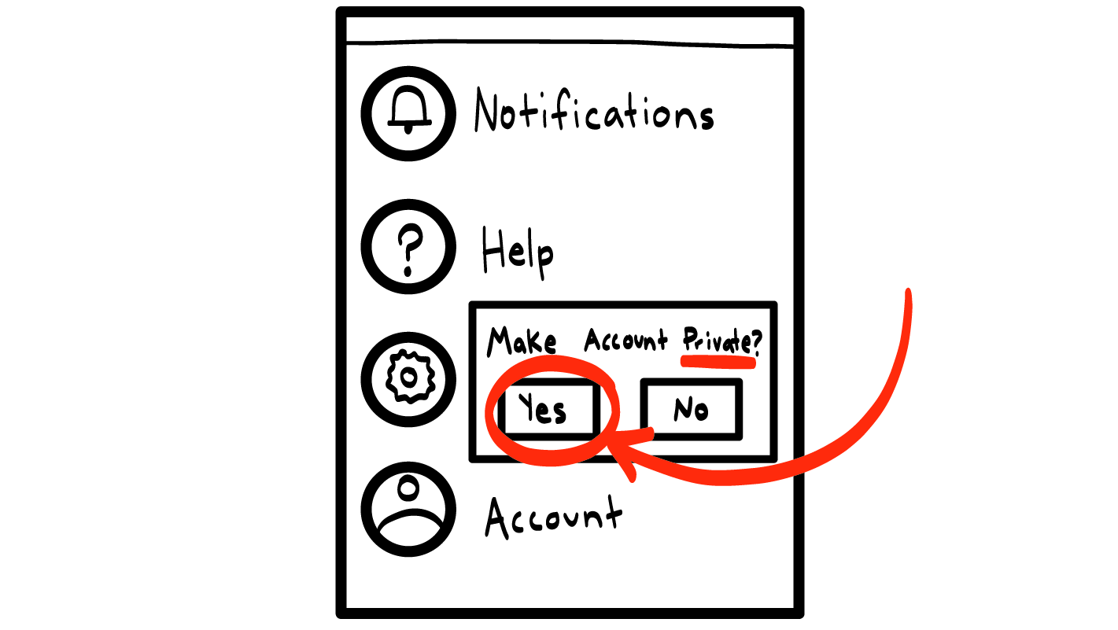
Configuración de privacidad
de medios sociales
Notificaciones
Ayuda
Activar privacidad
Sí
No
Cuenta
© 2023 Programa de Servicios de SAFE para Personas con Discapacidades
Notes:
Diga: ¡Gracias por ayudar a crear nuestro perfil en línea! Es importante pensar en lo que comparten en línea. Para estar más seguros en Internet, también deben ver sus configuraciones de privacidad en medios sociales y juegos de video. La configuración de privacidad es donde le dicen al sitio web quién puede ver lo que publican. Por ejemplo, en algunos sitios, pueden decir que solo sus amigos deben poder ver lo que publican. Pero, incluso si tienen activadas las configuraciones de privacidad, personas que no conocen podrían ver lo que publican en línea.
¿A quién podrían pedir ayuda para averiguar cómo cambiar sus configuraciones de privacidad en los sitios de medios sociales?
Dé al grupo suficiente tiempo para procesar la pregunta y tomar sus decisiones.
Diga: Pueden pedir ayuda a una persona adulta en su círculo de confianza.

Slide 46
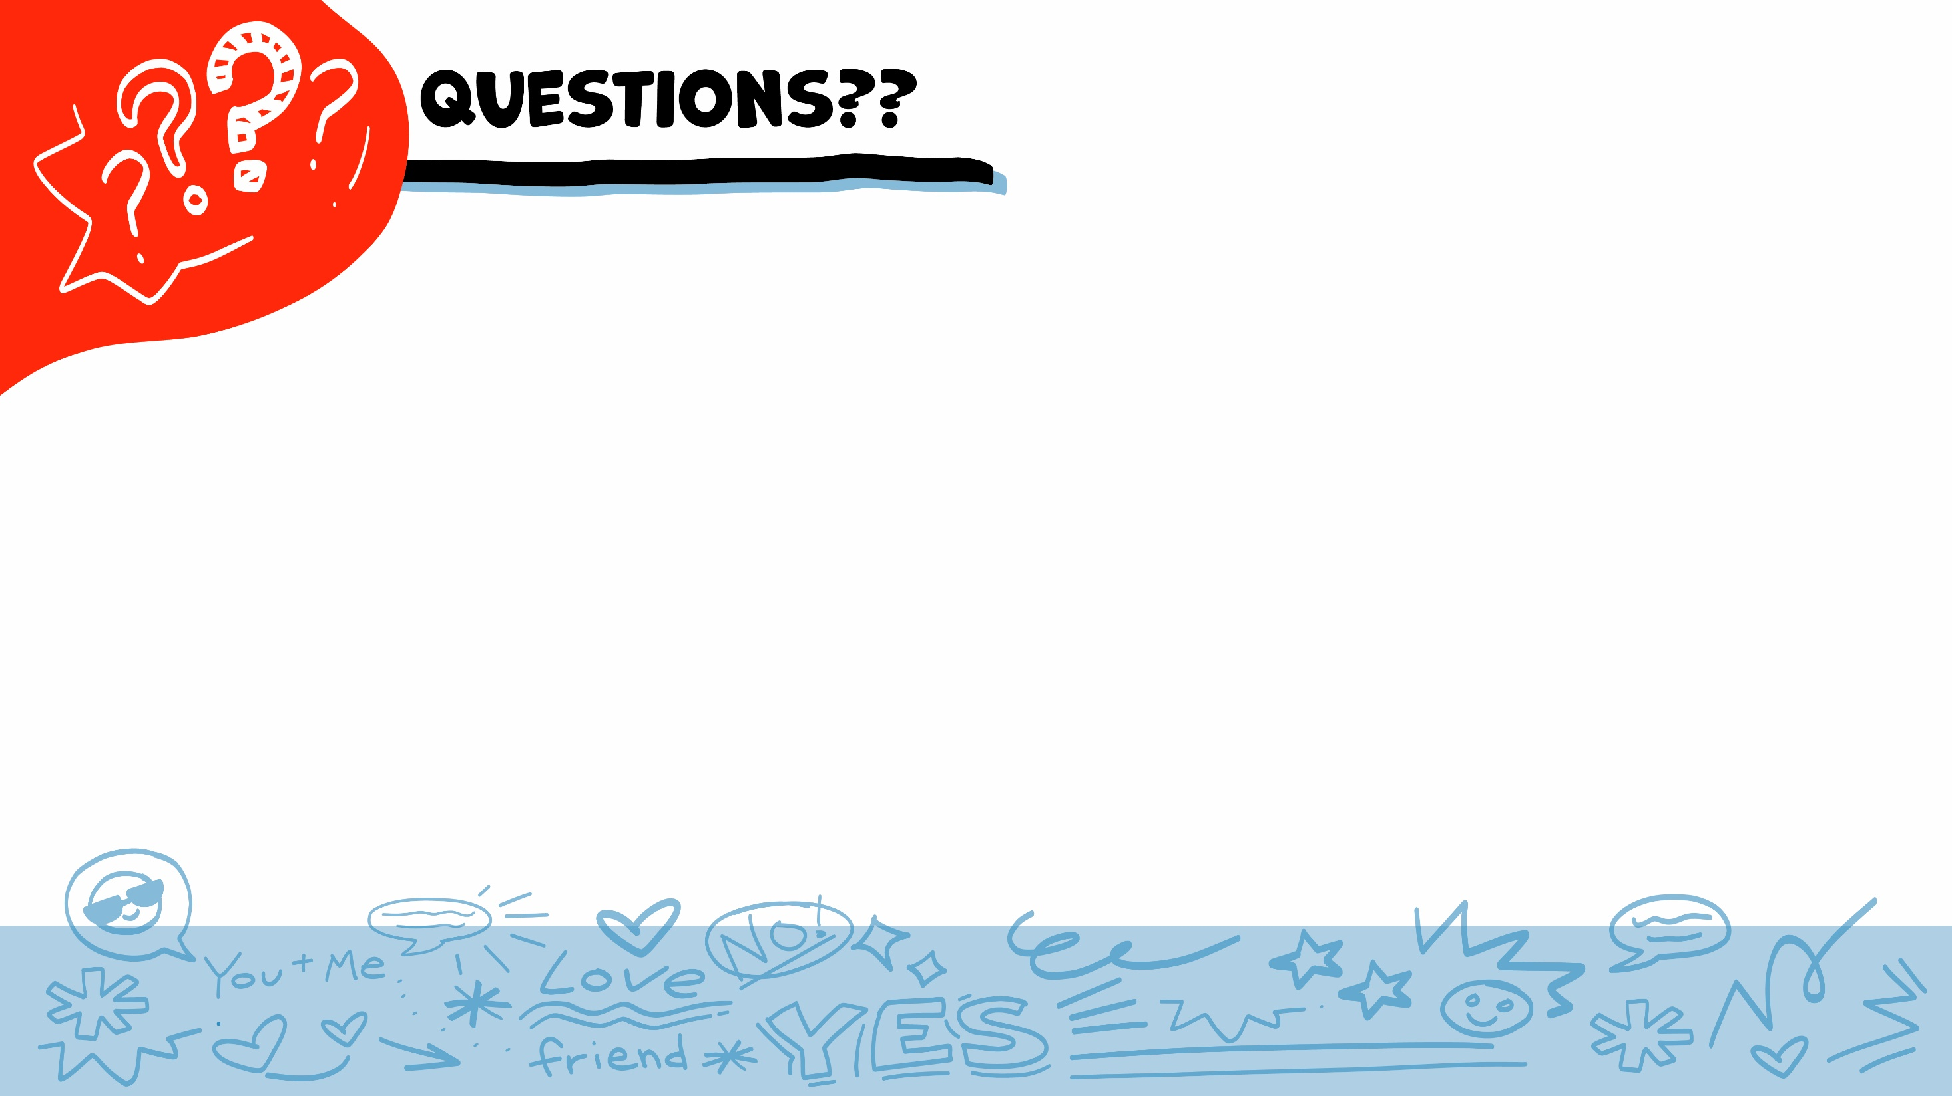

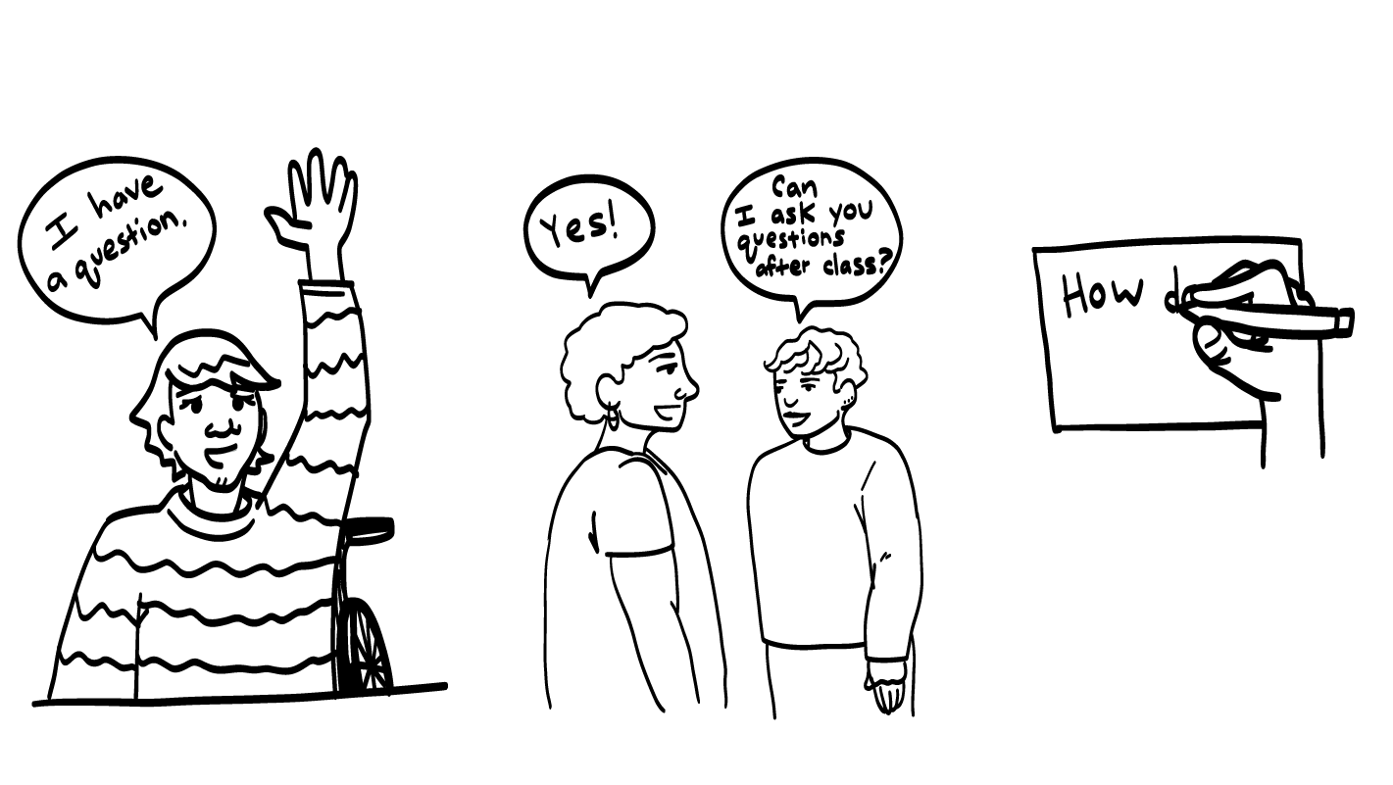
¿Alguna pregunta?
Tengo una pregunta
¿Podemos
hablar después
de la clase?
¡Sí!
Cómo
© 2023 Programa de Servicios para Personas con Discapacidades de SAFE
Notes:
Diga: ¿Tiene alguien alguna pregunta acerca de la clase de hoy? Recuerden: si no quieren hacer su pregunta en voz alta, pueden escribirla en una tarjeta y dejarla sobre su escritorio. También pueden pedir a alguien en quien confían que les ayude a escribir su pregunta en la tarjeta. Recogeré las tarjetas y responderé a las preguntas la próxima vez que nos reunamos. Cuando yo responda a una pregunta, no le diré a nadie quién la hizo.

Slide 47
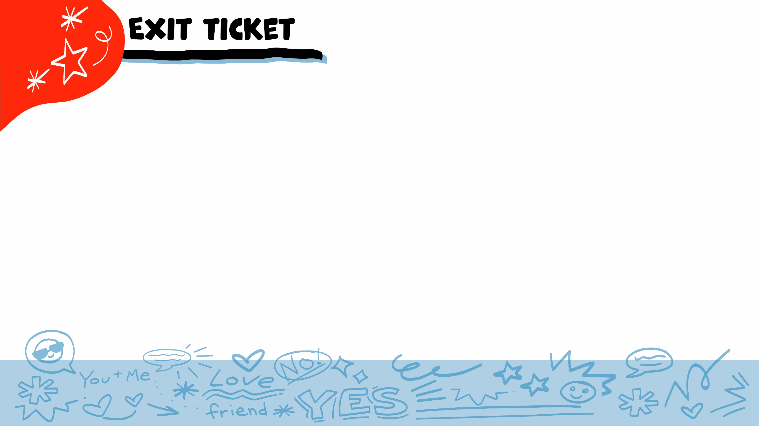
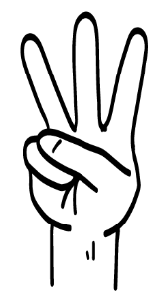
BOLETO DE SALIDA
Si solo ha hablado con una persona por Internet, ¿en cuál círculo está esta persona?
Círculo verde
Círculo amarillo
Círculo rojo
1
2
3
© 2023 Programa de Servicios de SAFE para Personas con Discapacidades
Notes:
Diga: Si solo han hablado con una persona por Internet, ¿en cuál círculo está esta persona? Muestren un dedo para su círculo interior de confianza (el círculo verde), dos dedos para su círculo de personas que están conociendo (el círculo amarillo) y tres dedos para su círculo exterior de personas que no conocen o en quienes no confían (el círculo rojo).
Dé al grupo suficiente tiempo para procesar la pregunta y tomar sus decisiones.
Diga: Si solo han hablado con alguien en línea, no saben quién es realmente. No pueden confiar en esa persona, y está en su círculo rojo. Incluso si parece ser genial, aún está en su círculo rojo hasta que la conozcan en persona y la traten en persona durante varios meses. Y recuerden: si se reunirán en persona con alguien que conocieron en línea, necesitan reunirse en un lugar público y que los acompañe una persona adulta en quien confían.

Slide 48
BOLETO DE SALIDA
¿Cuál de las siguientes NO es seguro compartir en medios sociales?
Su canción favorita
Foto de un animal lindo
La dirección donde vive
1
2
3
© 2023 Programa de Servicios de SAFE para Personas con Discapacidades
Notes:
Diga: ¿Cuál de las siguientes NO es seguro compartir en medios sociales? Muestren un dedo para “Su canción favorita”, dos dedos para “Foto de un animal lindo” y tres dedos para “La dirección donde vive”.
Dé al grupo suficiente tiempo para procesar la pregunta y tomar sus decisiones.
Diga: No es seguro compartir la dirección donde viven en los medios sociales. Los sitios de medios sociales son públicos. Esto significa que muchas personas pueden ver lo que publican en ellos. Personas en su círculo rojo podrían ver lo que comparten. Nunca es seguro compartir en los sitios web información privada, como la dirección donde viven.

Slide 49
BOLETO DE SALIDA
¿Hay maneras de hacer que sus perfiles de medios sociales sean más privados?
SÍ
NO
© 2023 Programa de Servicios de SAFE para Personas con Discapacidades
Notes:
Diga: ¿Hay maneras de hacer que sus perfiles de medios sociales sean más privados? Muestren un pulgar hacia arriba para un sí o un pulgar hacia abajo para un no.
Dé al grupo suficiente tiempo para procesar la pregunta y tomar sus decisiones.
Diga: Sí, todos los sitios de medios sociales tienen algo que se llama configuración de privacidad. Pueden cambiar esto para que sus perfiles sean más privados. Incluso si tienen activadas las configuraciones de privacidad, personas que no conocen podrían ver lo que publican en línea. Si necesitan ayuda para que sus perfiles sean más privados, pueden pedir ayuda de una persona adulta de su círculo de confianza.

Slide 50
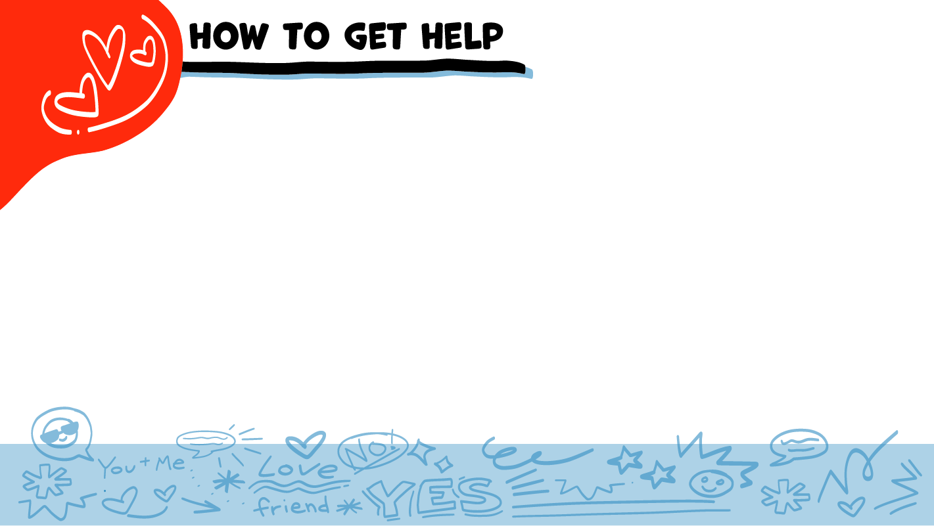
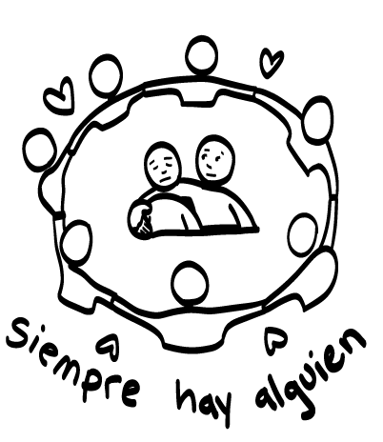
Cómo pedir ayuda
¡Pida ayuda!
Hola. ¿Puede hablar?
Sí. ¿En qué le
puedo ayudar?
© 2023 Programa de Servicios de SAFE para Personas con Discapacidades
Notes:
Diga: Si alguien los lastima o si alguien alguna vez les toca el cuerpo de una manera que no les gusta, pueden pedir ayuda. No hicieron nada malo y no están solos. Pueden hablar con un adulto de su círculo de confianza para pedir ayuda. Si alguien que conocen está siendo lastimado, también pueden hablar con un adulto de su círculo interior de confianza para pedir ayuda. Si está sucediendo una emergencia, siempre pueden llamar a 911. Si llaman a 911 para pedir ayuda, puede llegar un policía o una ambulancia.
Si la primera persona a quien le dicen no les cree o no les consigue ayuda, continúen diciendo a adultos en quienes confíen lo que sucede hasta conseguir la ayuda que necesitan. También, siempre pueden hablar conmigo después de la clase si necesitan ayuda.
.

Slide 51
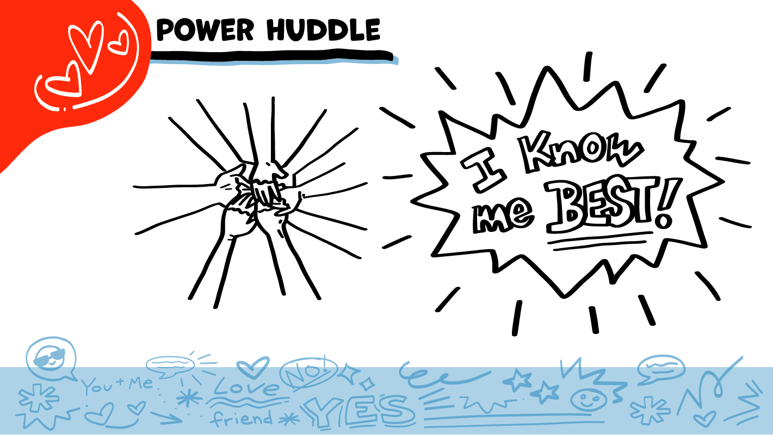
Porra de poder
¡¡ME CONOZCO MEJOR QUE NADIE!!
© 2023 Programa de Servicios de SAFE para Personas con Discapacidades
Notes:
Diga: ¿Alguien recuerda nuestra declaración de poder? Nuestra declaración de poder es: “Me conozco mejor que nadie”. Esto significa que cada quien se conoce a sí mismo mejor que cualquier otra persona. En las próximas semanas, seguirán aprendiendo más sobre ustedes mismos, y sobre cómo decir a otras personas lo que piensan y sienten. Vamos a juntarnos en círculo y, a la cuenta de tres, digamos nuestra declaración de poder
Pida a todos que puedan y les interese que pongan una mano en el centro del círculo. Pida que alguien se ofrezca para contar hasta tres. Después de “tres”, todos dicen la declaración de poder a la vez que levanten las manos al aire. También pueden ponerse de pie en el círculo sin tocarse las manos, si prefieren.

Slide 52

El Consejo de Texas para las Discapacidades del Desarrollo (Texas Council for Developmental Disabilities, TCDD) apoya este Proyecto a través de una concesión de la Administración para la Vida en la Comunidad (Administration for Community Living, ACL) de EE. UU., Departamento de Salud y Servicios Humanos, Washington, D.C., 20201. El número de concesión se otorga bajo petición. Se alienta a quienes reciban concesiones de patrocinio del gobierno a que expresen sus hallazgos y conclusiones. Las opiniones no necesariamente representan las políticas oficiales de TCDD o de ACL.
© 2023 Programa de Servicios para Personas con Discapacidades de SAFE
Notes:
SAFE agradece al Consejo de Texas para Discapacidades de Desarrollo el financiamiento de este programa de estudios.

Slide 53

Este programa de estudios se ofrece en línea sin costo. Puede usar estos recursos en su formato original, solo para fines educativos. Por favor, atribuye el crédito a The SAFE Alliance. (Consulte la cita en la parte inferior de la página).
Le pedimos que no modifique las imágenes, las diapositivas, ni los materiales de la planificación didáctica del programa de estudios. No puede usar el programa de estudios Mis derechos, mi vida (My Rights My Life) para fines comerciales, que incluye, entre otros, para vender talleres que usted facilite con base en él, para crear enlaces o sitios web para redistribuir cualquier material asociado con el programa de estudios Mis derechos, mi vida o My Rights My Life de SAFE.
La venta de materiales de My Rights My Life: A Curriculum for Safer Relationships (Mis derechos mi vida: un programa de estudios para relaciones más seguras) es una infracción directa de las leyes de derechos de autor.
Westmore, M. y Lersch, H. (2021 o 2022). My Rights My Life: A Curriculum for Safer Relationships. Schwartz, M. (Ed.). The SAFE Alliance. Austin, TX.
© 2023 Programa de Servicios para Personas con Discapacidades de SAFE

